Slide 1

东南大学计算机学院
计算机系统组成
主讲教师： 徐造林

Slide 2
第4章 运算器
● 运算器是计算机中的执行部件，它可以对二进制数据进行各种算术和逻辑运算；
• 运算器也是计算机内部数据信息的重要通路。
● 本讲重点介绍运算器的核心部件——算术逻辑运算单元ALU的构成与工作原理，以及数据在运算器中基本运算方法。

Slide 3
4.1 运算器的基本组成与功能
▲ 运算器是实现对数值数据的算术运算和逻辑数据的逻辑操作。
▲ 包括算术逻辑运算单元ALU，保存操作数、结果、出错信息和状态信息的各种寄存器以及多路转换器、数据总线、控制线路等逻辑组件。
1. 算术逻辑运算单元ALU
▲ 运算器中完成数据算术与逻辑运算的部件称之为算术与逻辑运算单元(ALU)；ALU是运算器的核心。
▲ ALU通常表示为两个输入端口，一个输出端口和多个功能控制信号端的一个逻辑符号。

Slide 4
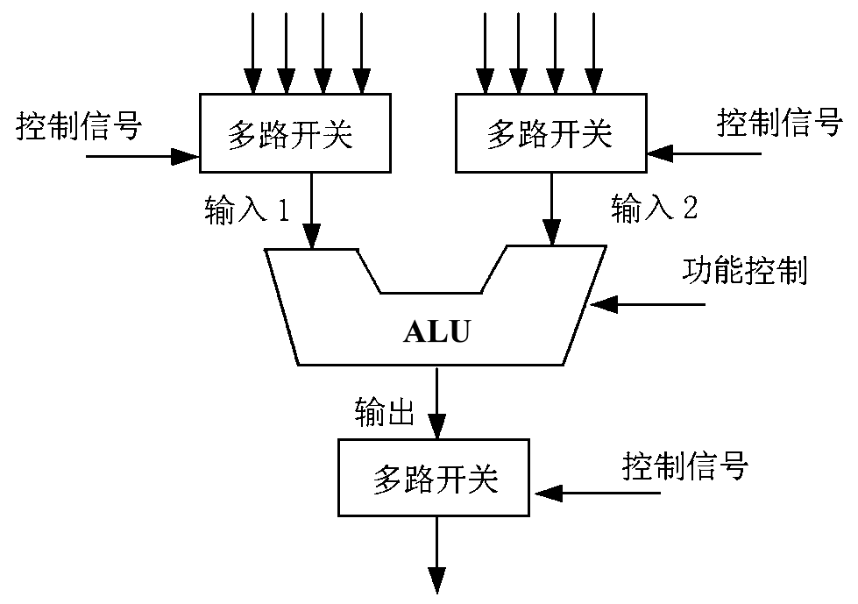
图4. 1 ALU的逻辑符号表示与多路开关

Slide 5
2. 通用寄存器组
▲ 通用寄存器组用于暂时存放参加运算的数据和某些中间结果。
• 通用寄存器的数量越多，对提高运算器性能和程序执行速度越有利；
• 通用寄存器组是对用户开放的，用户可以通过指令去使用这些寄存器。
▲ 在运算器中用来提供一个操作数并存放运算结果的通用寄存器称作为累加器。
• 如：ADD A, R_{j}

Slide 6
3. 专用寄存器
▲ 专用寄存器用于记录指令执行过程中的重要状态标记，及运算前后数据的暂存缓冲等。
• 循环计数器，它对程序员是透明的；
• 程序状态字(PSW)，它存放着指令执行结果的某些状态；它对程序员是开放的；
• 堆栈指针SP(Stack Pointer)，它指示了堆栈的使用情况；对程序员也是开放的。

Slide 7
• 8086/8088 标志寄存器
15 11 10 9 8 7 6 4 2 0
OF
DF
IF
TF
SF
ZF
AF
PF
CF
8086/8088 标志寄存器FLAG
• 8086/8088 段寄存器及IP

Slide 8
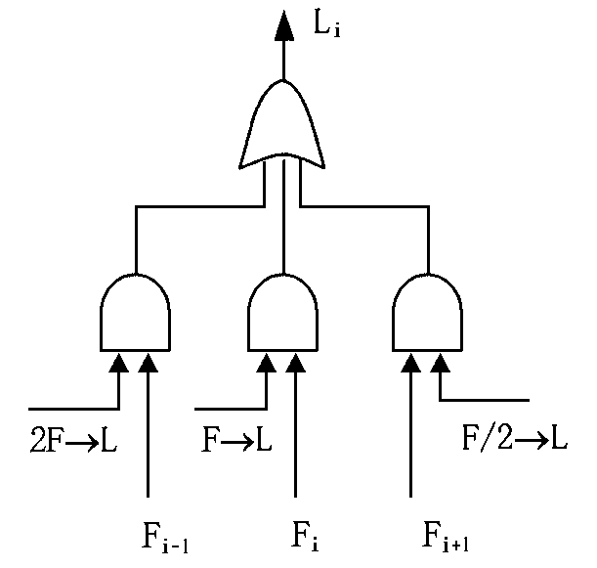
4. 控制逻辑
▲ 控制逻辑产生控制信号来控制运算器执行多种运算功能 。
• 在ALU的输出端设置移位线路来实现左移、右移和直送。
• 移位线路是一个多路选择器。
• 右图： 实现移位功能的多路选择器

Slide 9
5. 运算器的组成
状态寄存器
数据总线
控制信号
状态判断逻辑
左移 直送 右移
移位器
功能控制
信号
ALU
多路转换器
多路转换器
寄存器组
图4.2 运算器逻辑框图

Slide 10
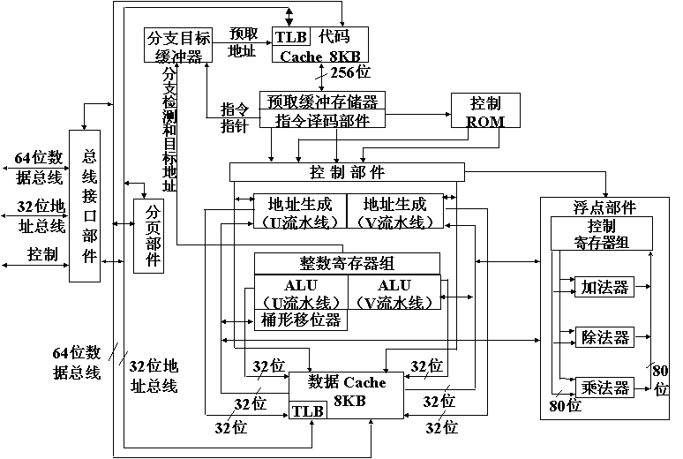
6. 中央处理器CPU
▲ 运算器和控制部件合在一起成为中央处理器CPU
图4.3 奔腾CPU结构框图

Slide 11
4.2 加法器及定点加减法运算
4.2.1 加法器的实现
◆ 运算器中各种运算都是分解成加法运算进行的，加法器是计算机中最基本的运算单元。
1. 二进制加法单元
1）半加
▲ 两个一位二进制数相加(不考虑低位的进位)，称为半加。实现半加操作的电路，称为半加器。

Slide 12
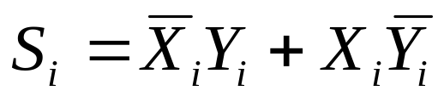
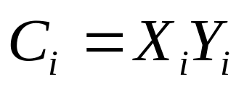
• 表4.1 半加运算真值表
X_{i} Y_{i} S_{i} C_{i}
0 0 0 0
0 1 1 0
1 0 1 0
1 1 0 1
S_{i} C_{i} S_{i} C_{i}
HA
• S_{i}和C_{i}的逻辑表达式：
•
•
X_{i} Y_{i} X_{i} Y_{i}
图4.4 (a) 逻辑图 (b) 符号表示

Slide 13
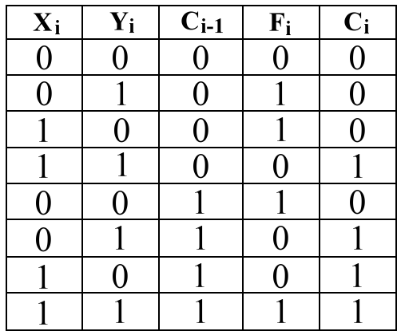
2）全加
▲ 考虑低位进位的加法运算就是全加运算，实现全加运算的电路称为全加器。
• 表 2.9 全加运算的真值表
S_{i}
• 根据真值表，可写出F_{i}和C_{i}的逻辑表达式：

Slide 14
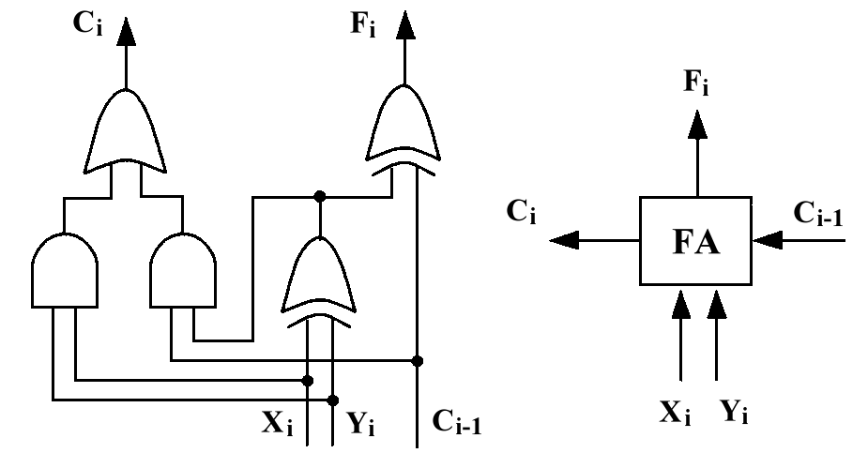
▲ 全加器逻辑图和全加器的符号表示
S_{i}
S_{i}
图 4.5 全加器的逻辑图和符号表示

Slide 15
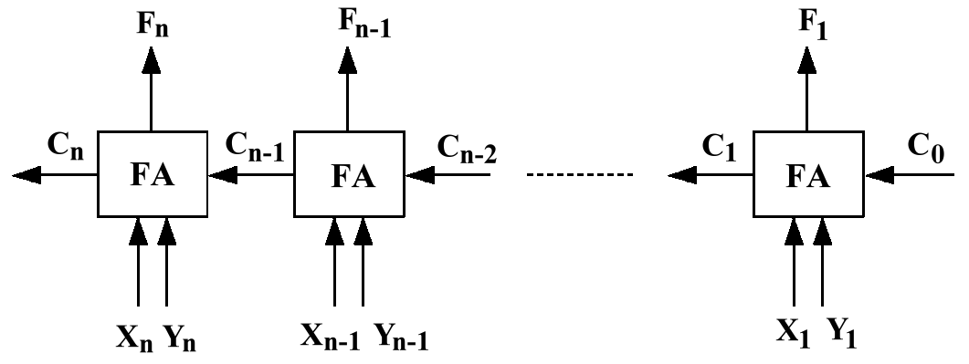
2. 串行进位与并行进位
◆ n个全加器相连可得n位的加法器
1）串行进位或行波进位加法器
图4.6 n位加法器

Slide 16
2）先行进位或并行进位加法器
• 预先形成各位进位，将进位信号同时送到各位全加器的进位输入端。
▲ 就4位加法器，讨论其进位C₁、C₂、C₃和C₄的产生条件：
① 下述条件中任一条满足就可生成C₁=1：
1) X₁、Y₁均为“1”;
2) X₁、Y₁任一个为“1”，且进位C₀为“1”。
• 可得C₁的表达式为：
C₁=X₁Y₁+(X₁+Y₁)C₀

Slide 17
② 下述条件中任一条满足，可生成C₂=1。
1) X₂、Y₂均为“1”；
2) X₂、Y₂任一个为“1”，且进位C₁为“1”。
• 可得C₂的表达式为：
C₂=X₂Y₂+(X₂+Y₂)C₁
=X₂Y₂+(X₂+Y₂)X₁Y₁+(X₂+Y₂)(X₁+Y₁)C₀
③ 同理，可得C₃的表达式为：
C₃=X₃Y₃+(X₃+Y₃)C₂
=X₃Y₃+(X₃+Y₃)[X₂Y₂+(X₂+Y₂)X₁Y₁+
(X₂+Y₂)(X₁+Y₁)C₀]
= X₃Y₃+(X₃+Y₃)X₂Y₂+(X₃+Y₃)(X₂+Y₂)X₁Y₁+
(X₃+Y₃)(X₂+Y₂)(X₁+Y₁)C₀

Slide 18
④ 同理,可得C₄的表达式为：
C₄=X₄Y₄+(X₄+Y₄)C₃
=X₄Y₄+(X₄+Y₄)[X₃Y₃+(X₃+Y₃)X₂Y₂+
(X₃+Y₃)(X₂+Y₂)X₁Y₁+(X₃+Y₃) (X₂+Y₂)(X₁+Y₁)C₀]
=X₄Y₄+(X₄+Y₄)X₃Y₃+(X₄+Y₄)(X₃+Y₃)X₂Y₂+
(X₄+Y₄)(X₃+Y₃)(X₂+Y₂)X₁Y₁+
(X₄+Y₄) (X₃+Y₃) (X₂+Y₂)(X₁+Y₁)C₀
▲ 定义两个辅助函数：
P_{i}= X_{i}+Y_{i}
G_{i}= X_{i}Y_{i}
• P_{i}表示进位传递函数，当X_{i}、Y_{i}中有一个为“1”时，若有低位进位输入，则本位向高位传送进位。

Slide 19
• G_{i}表示进位产生函数，当X_{i}、Y_{i}均为“1”时，本位一定向高位产生进位输出。
▲ 将P_{i}、G_{i}代入前面的C₁~C₄式，可得：
C₁=G₁+P₁C₀
C₂=G₂+P₂G₁+P₂P₁C₀
C₃=G₃+P₃G₂+P₃P₂G₁+P₃P₂P₁C₀
C₄=G₄+P₄G₃+P₄P₃G₂+P₄P₃P₂G₁+P₄P₃P₂P₁C₀

Slide 20
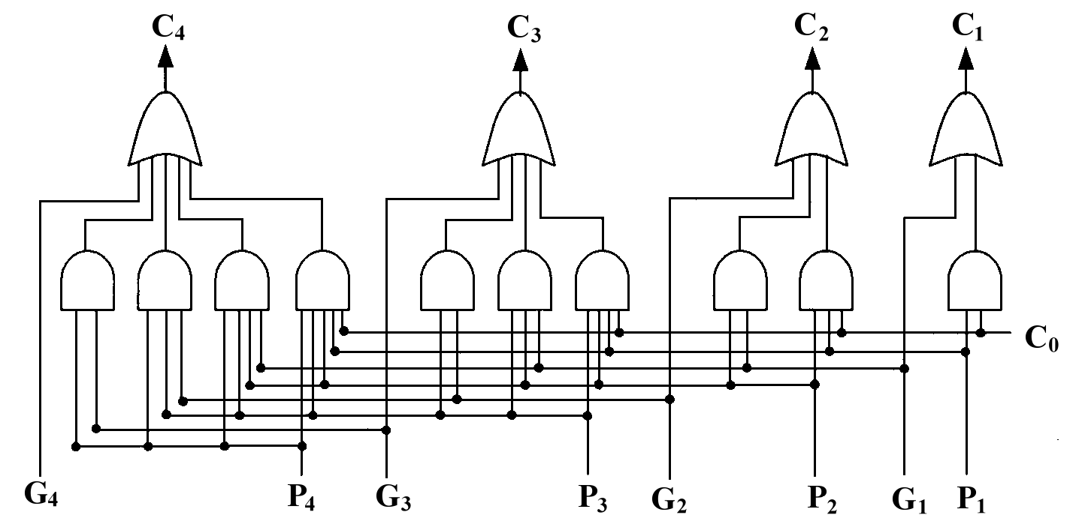
• 先行进位产生电路
• 其中P_{i}= X_{i}+Y_{i} G_{i}= X_{i}Y_{i}

Slide 21
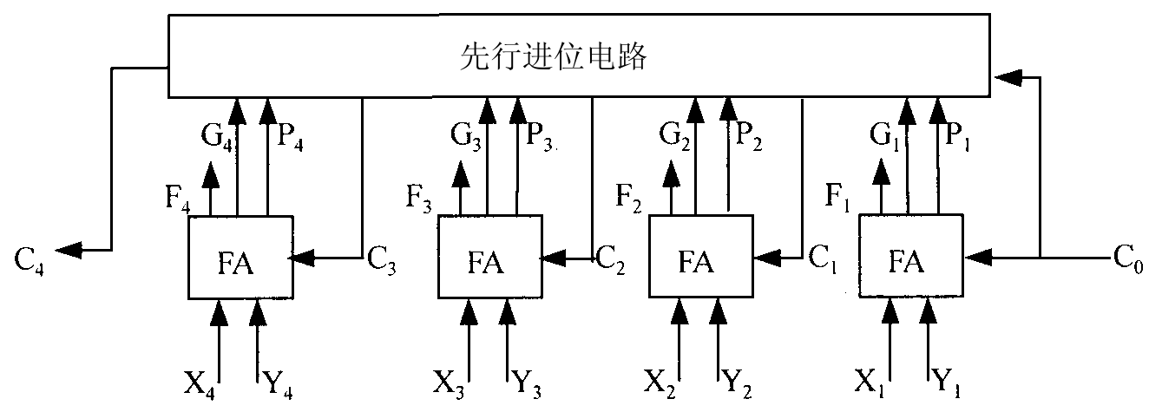
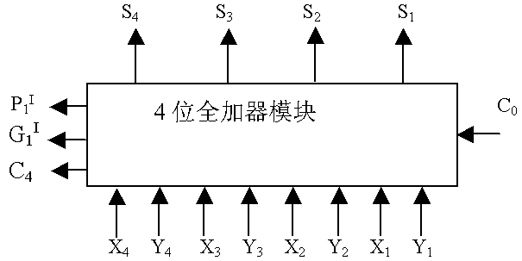
• 4位先行进位加法器
S₄
S₃
S₂
S₁
图4.7 4位先行进位的全加器模块

Slide 22
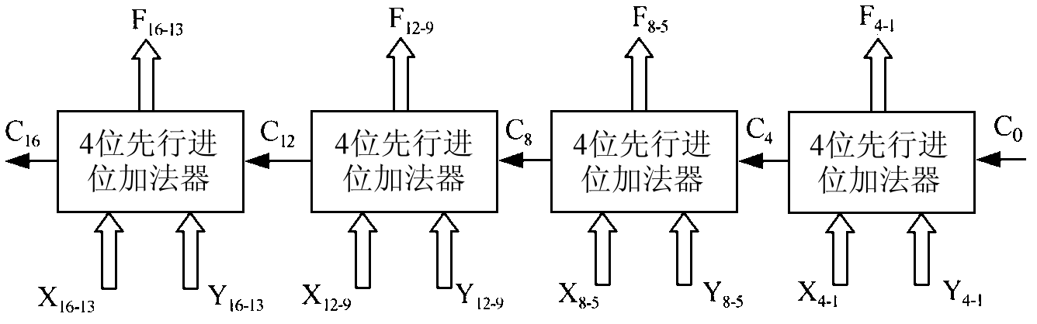
▲ 组内并行，组间串行进位的16位全加器
S_{16~13}
S_{12~9}
S_{8~5}
S_{4~1}
• 在各加法单元之间，进位信号是串行传送的，而在加法单元内，进位信号是并行传送的。

Slide 23
▲ 组内并行，组间并行进位的16位全加器
• C_{m}=G_{m}+P_{m}C₀
• C_{m}表示4位加法器的进位输出，P_{m}表示4位加法器的进位传递输出，G_{m}表示4位加法器的进位产生输出。
• P_{m} 和G_{m}分别为：
P_{m}= P₄P₃P₂P₁
G_{m}= G₄ + P₄G₃ + P₄P₃G₂ + P₄P₃P₂G₁

Slide 24
• 应用于四个4位先行进位加法器，则有：
C_{m1}=G_{m1}+P_{m1}C₀
C_{m2}=G_{m2}+P_{m2}C_{m1}
= G_{m2}+ P_{m2}G_{m1} + P_{m2} P_{m1}C₀
C_{m3}=G_{m3}+P_{m3}C_{m2}
= G_{m3}+ P_{m3}G_{m2} + P_{m3}P_{m2}G_{m1}+ P_{m3} P_{m2} P_{m1}C₀
C_{m4}=G_{m4}+P_{m4}C_{m3}
= G_{m4}+ P_{m4}G_{m3} + P_{m4}P_{m3}G_{m2}+
P_{m4}P_{m3}P_{m2} G_{m1}+ P_{m4}P_{m3}P_{m2}P _{m1}C₀

Slide 25
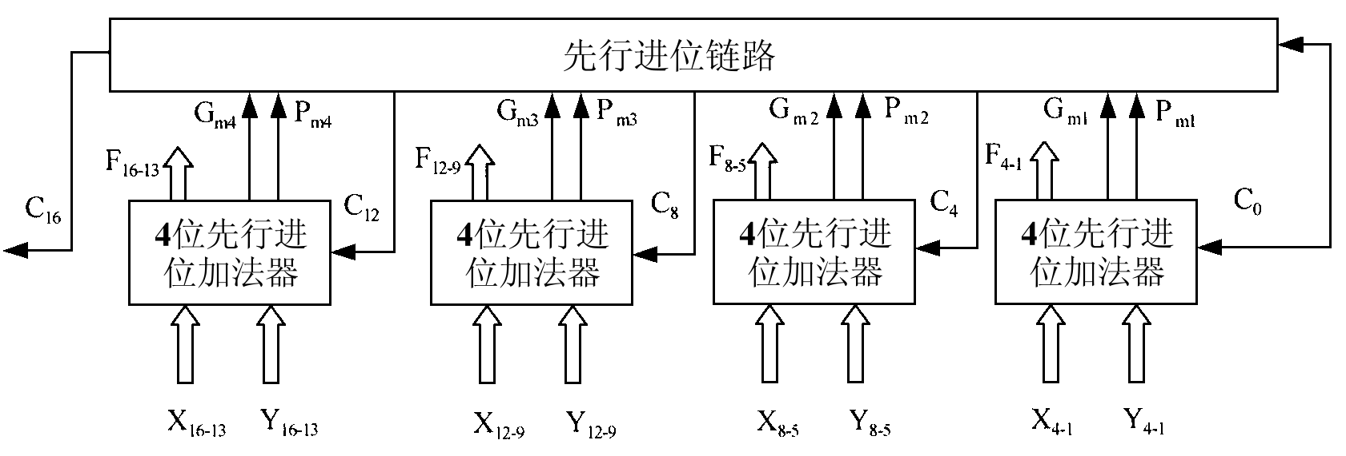
S_{16~13}
S_{12~9}
S_{8~5}
S_{4~1}
图4.8 组间由先行进位链构成的16位加法器
▲ 可将并行进位的概念用于更大位数的加法器上，随着加法器位数的增加，加法电路变得越来越复杂。

Slide 26
3. ALU部件
◆ ALU是一种能进行多种算术运算与逻辑运算的组合逻辑电路，它的基本逻辑结构是先行进位加法器。
◆ 74181型4位ALU中规模集成电路工作原理
• 能对两个4位二进制代码A₃A₂A₁A₀和B₃B₂B₁B₀进行16种算术运算（当M为低电位时）和16种逻辑运算（当M为高电位时），产生结果F₃F₂F₁F₀。
• 16种运算操作由S₃S₂S₁S₀四位控制选择
• C_{n}是ALU的最低位进位输入，低电平有效，即C_{n}=L表示有进位输入；
• C_{n+4}是ALU进位输出信号。

Slide 27
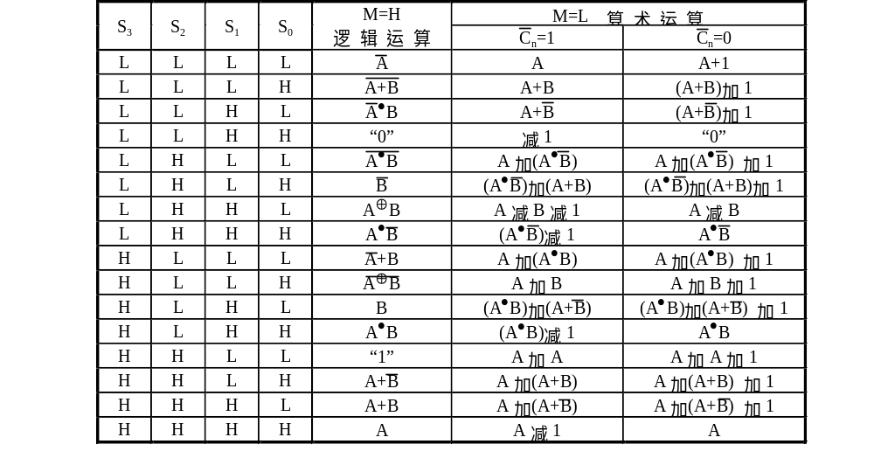
▲ 表 4.2 74181型4位ALU在正逻辑下的功能表

Slide 28
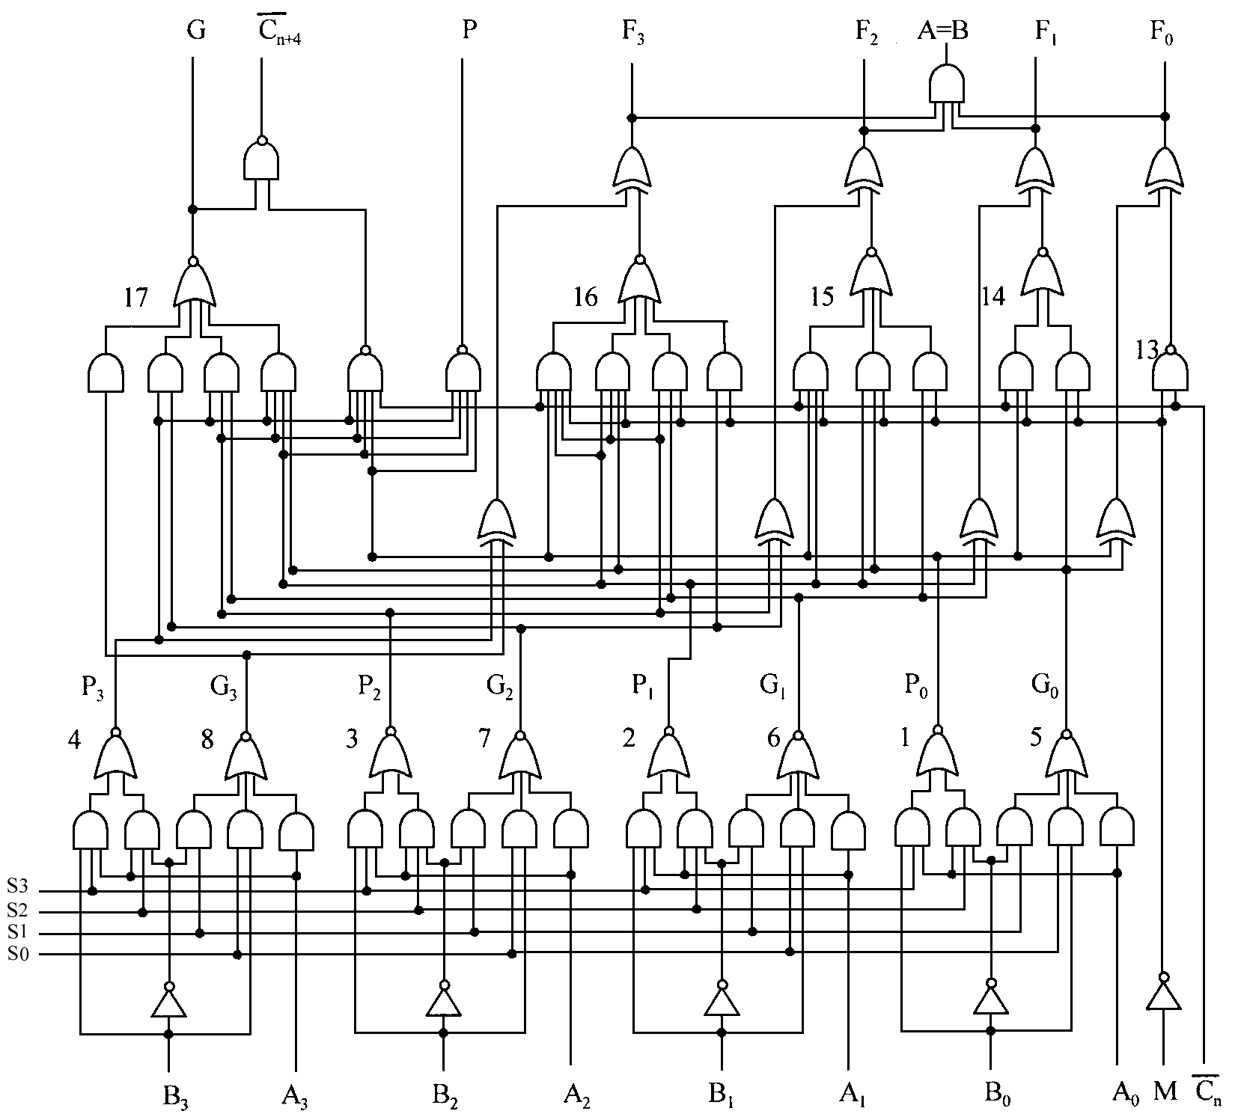
图4.9(b) 74181型ALU逻辑图
X_{i} = A_{i} ，Y_{i} = B_{i}

Slide 29
1）ALU实现加法操作的原理
▲ 当S₃S₂S₁S₀=HLLH，M=L时，ALU实现对A₃A₂A₁A₀和B₃B₂B₁B₀两个4位二进制代码在进位输入C_{n}参与下的加法运算；
• 即：F_{i}= A_{i}⊕B_{i}⊕C_{n+i} (i=3, 2, 1, 0)
• 设X_{i} = A_{i} ，Y_{i} = B_{i} ；可推导X_{i}、Y_{i} 和 A_{i}、B_{i}的关系：
X_{i}+Y_{i} =A_{i}B_{i}
X_{i}Y_{i} = A_{i}+B_{i}
X_{i}⊕Y_{i}= A_{i}⊕B_{i}

Slide 30
• 由图4.10可知：
P_{i}=A_{i}B_{i}S₂+A_{i}B_{i}S₃=X_{i}+Y_{i}
G_{i}=A_{i}+B_{i}S₀+B_{i}S₁=X_{i}Y_{i}
• ALU就可以改画成以X_{i}、Y_{i}为输入的结构较简单的单元；
• 可证明G_{i}⊕P_{i}=X_{i}⊕Y_{i} 。
• 图3.10 是一个由先行进位加法器组成的单元，电路输出：
• F_{i}=X_{i} ⊕Y_{i} ⊕ C_{n+i} = A_{i}⊕B_{i} ⊕ C_{n+i} 。

Slide 31
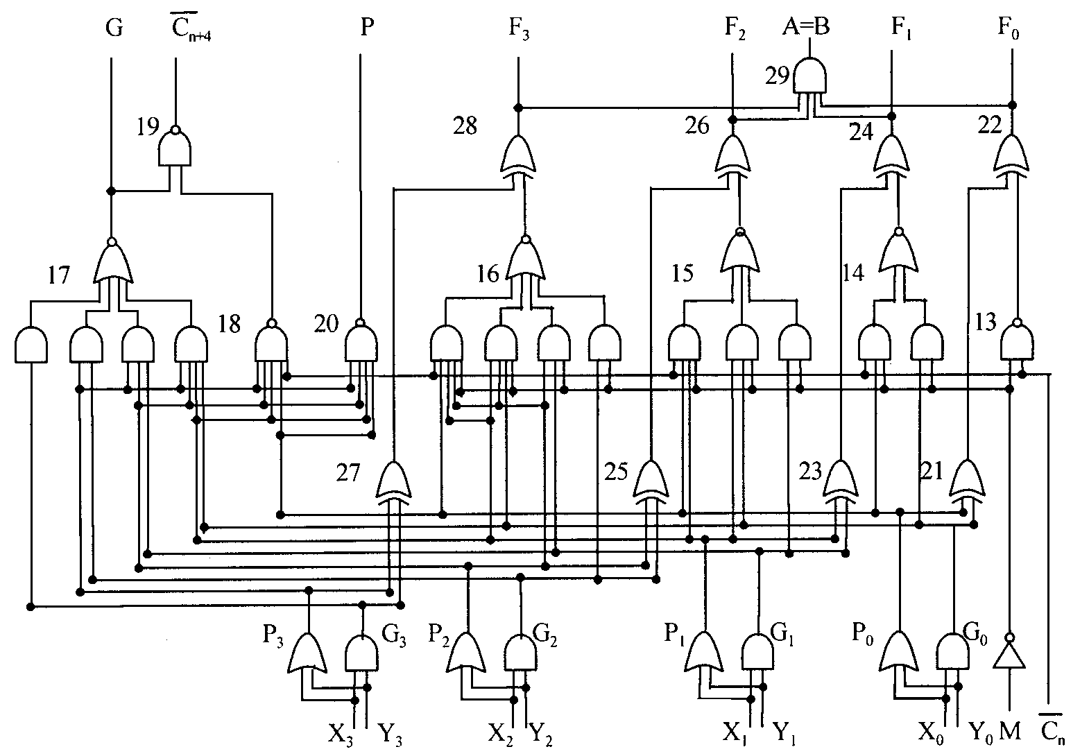
图4.10 74181 作加法运算时的简化逻辑图

Slide 32
2）ALU单元实现逻辑运算
▲ 当M=H时，由图4.10 可知，进位门13~16均被封锁，F_{i}=P_{i}⊕G_{i}，位间不发生关系，电路执行逻辑运算。
• S₃S₂S₁S₀=HLLH时，F_{i}=P_{i}⊕G_{i}= A_{i}⊕B_{i}，对输入数据A₃A₂A₁A₀和B₃B₂B₁B₀执行逻辑“同或”(异或非)操作。
• S₃S₂S₁S₀=HHHH时，F_{i}=P_{i}⊕G_{i}= A _{i}，即F=A，此时，电路执行“传送A”的操作。
▲ 按以上方法，可全面分析、理解74181的逻辑图和真值表。

Slide 33
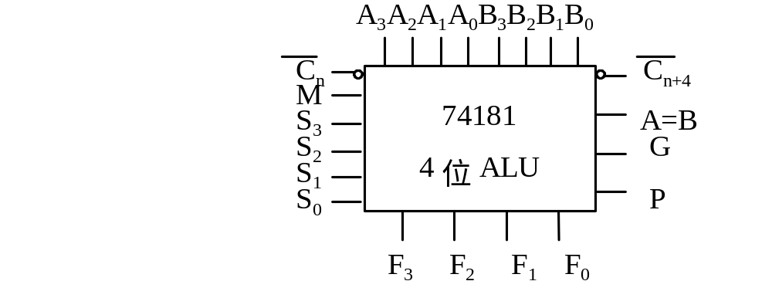
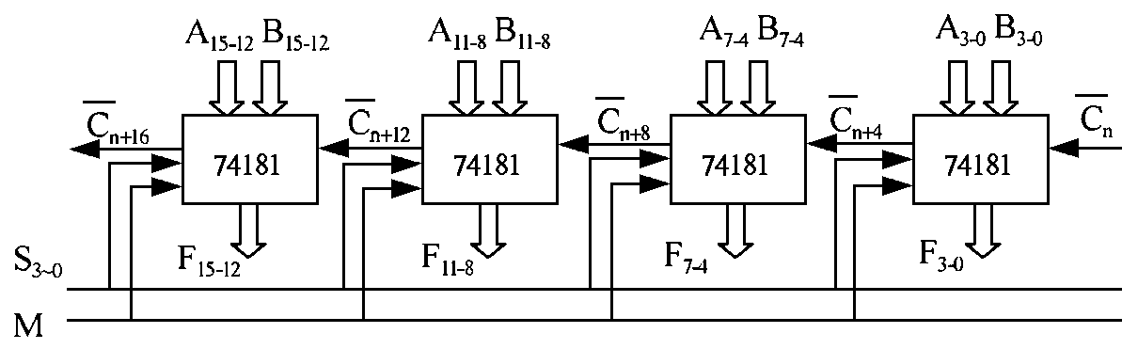
▲ 左图是 74181ALU在正逻辑下的图形符号
▲ 下图 是用4片74181组成的16位ALU，芯片内用先行进位方法，但片间为串行进位。
图4.11 用四片74181构成的16位ALU

Slide 34
▲ 在图4.10的74181的逻辑图中，用先行进位方法产生的进位输出C_{n+4}和图中P、G的输出信号用表达式：
• 考虑算术运算，M=L
    P = P₃P₂P₁P₀
    G = G₃ +P₃G₂ +P₃P₂G₁ +P₃P₂P₁G₀
C_{n+4} = G P₃P₂P₁P₀ C_{n} = G +P C_{n} = G P +G C_{n}
• P称为片间进位传递函数，G称为片间进位产生函数
▲ 根据74181提供的G、P信号，很容易实现芯片之间的先行进位。

Slide 35
▲ 在图4.12 中，高三片74181的片间进位输入可以表示为如下表达式：
C_{n+4} = G₍₀₎ +P₍₀₎ C_{n}
= G ₍₀₎P₍₀₎ +G₍₀₎ C_{n}
C_{n+8}= G₍₁₎ +P₍₁₎ C_{n+4} = G₍₁₎ +P₍₁₎ (G₍₀₎ +P₍₀₎ C_{n})
= G₍₁₎ P₍₁₎ +G₍₁₎ G₍₀₎ P₍₀₎ + G₍₁₎ G₍₀₎C_{n}
C_{n+12}= G₍₂₎ +P₍₂₎ C_{n+8}
= G₍₂₎ +P₍₂₎ G₍₁₎ P₍₁₎ +G₍₁₎ G₍₀₎ P₍₀₎ + G₍₁₎ G₍₀₎C_{n}
= G₍₂₎ P₍₂₎ + G₍₂₎G₍₁₎ P₍₁₎ + G₍₂₎G₍₁₎ G₍₀₎ P₍₀₎ + G₍₂₎G₍₁₎ G₍₀₎C_{n}
P =P₍₃₎ P₍₂₎ P₍₁₎ P₍₀₎

Slide 36
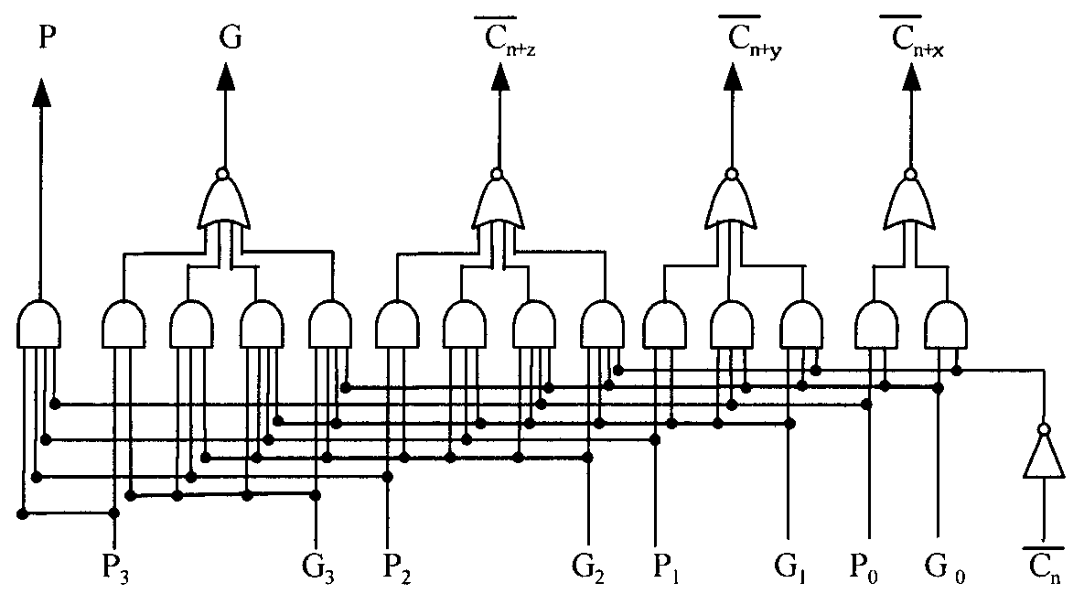
G =G₍₃₎ P₍₃₎ + G₍₃₎G₍₂₎ P₍₂₎ + G₍₃₎G₍₂₎ G₍₁₎ P₍₁₎ + G₍₃₎G₍₂₎ G₍₁₎ G₍₀₎
图4.12 片间先行进位产生电路(74182)

Slide 37
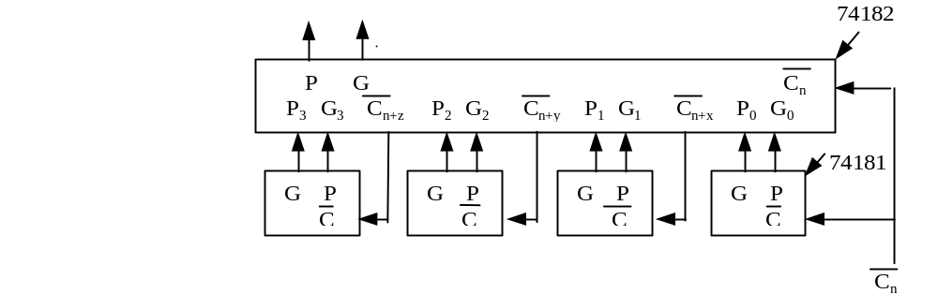
▲ 用四片74181和一片74182芯片组成的16位快速ALU；利用16片74181和5片74182芯片可以组成64位快速ALU。
图4.13 四片74181和一片74182构成的快速16位ALU

Slide 38
4.2.2 补码定点加、减法
◆ 计算机的一个重要特点是它只能用有限的数码位数来表示操作数和操作结果。
• 定点加、减法运算只有在遵守模运算规则的限制条件下其结果才是正确的，否则就会出现结果“溢出”。
• 制定用来表示正、负数的各种码制；通过数据编码来简化数据的运算。

Slide 39
◆ 补码的加、减法运算公式：
[X+Y]_{补}= ([X]_{补}+ [Y] _{补}) MOD 2^{n}
[X -Y]_{补}= ([X]_{补}+ [-Y] _{补}) MOD 2^{n}
• 在补码制方法下，无论X、Y是正数还是负数，加、减法运算统一采用加法来处理；
• [X]_{补}和[Y]_{补}的符号位和数值位一起参与求和运算，加、减运算结果的符号位也在求和运算中直接得出。

Slide 40
◆ 例1：已知[X]_{补}=01001，[Y]_{补}=11100 ；
求[X+Y]_{补}， [X-Y]_{补}。
• 解：[-Y]_{补}=00100
• [X+Y]_{补}= ([X]_{补}+ [Y]_{补}) MOD 2 ⁵
=(01001+11100) MOD 2 ⁵
=00101
• [X-Y]_{补}= ([X]_{补}+ [-Y]_{补}) MOD 2 ⁵
= (01001+ 00100) MOD 2 ⁵
= 01101

Slide 41
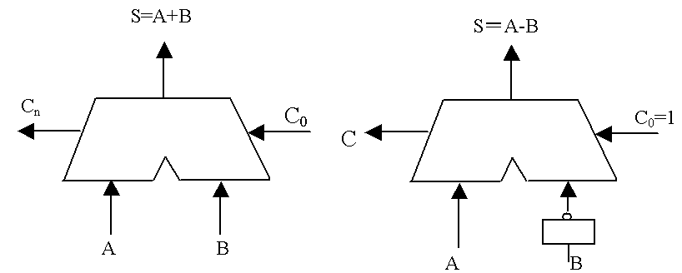
◆ 实现补码加、减法运算的逻辑电路
图4.14 加法器的逻辑符号 图4.15 减法器的逻辑符号

Slide 42
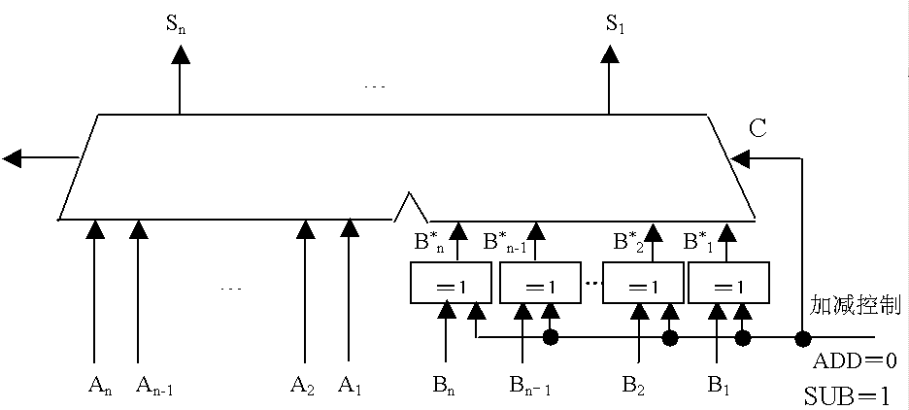
B_{i}*＝B_{i}⊕C₀
0，加（ADD）操作
1，减（SUB）操作
C₀＝
C_{n}
图4.16 n位补码加法器

Slide 43
4.2.3 数据溢出及检测
◆ 当算术运算的结果超出了数码位数允许的数据范围时，就产生溢出。
• 对于n位的二进制码表示的补码整数，它可表示的数据范围为-2^{n-1}~2^{n-1}-1。
• 若结果超过了允许表示的最大正数时，产生的溢出称为上溢；
• 若结果超过了允许表示的最小负数时，产生的溢出称为下溢。
• 在运算器中应设有溢出判别线路和溢出标志位。

Slide 44
◆ 例2：已知[X]_{补}=01010，[Y]_{补}=01010
[X+Y]_{补}=(01010+01010) MOD 2 ⁵ = 10100 溢出
• [10]₁₀ + [10]₁₀= [20]₁₀>15 产生上溢
◆ 例3：已知[X]_{补}=10010，[Y]_{补}=00100
[X-Y]_{补}=(10010+11100) MOD 2 ⁵ = 01110 溢出
• [-14]₁₀ - [4]₁₀= [-18]₁₀<-16 产生下溢

Slide 45
◆ 溢出常用的判别方法：
① 根据数据表示范围判断
• 带符号数相加时，符号位产生的进位有自动丢弃和指示溢出两种可能性。
• 不同符号的数相加不可能产生溢出。
• 当两个操作数符号相同而和数的符号位与操作数符号也相同时不可能产生溢出。
• 只有当两个操作数符号相同而和数的符号位与操作数符号不同时才产生溢出。
OVR＝A_{n}B_{n}S_{n}＋A_{n}B_{n}S_{n}
＝（A_{n}⊕S_{n}）（B_{n}⊕S_{n}）

Slide 46
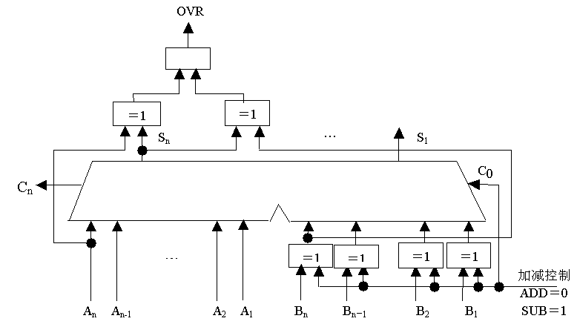
图4.17 带溢出检测电路的补码加法器

Slide 47
② 两个补码数实现加、减运算时，若最高数值位向符号位的进位值C_{n-1}与符号位产生的进位输出值C_{n}不相同，表明加减运算产生了溢出OVR；
• 可以表示为：
OVR= C_{n-1}⊕C_{n}
OVR=1表示结果有溢出，OVR=0表示结果正确。
• 在例1中，求[X+Y]_{补}时：OVR= C_{n-1}⊕C_{n} =1⊕1=0，结果正确。
• 在例2中，求[X+Y]_{补}时：OVR= C_{n-1}⊕C_{n} =1⊕0=1，结果溢出。
• 在例3中，求[X -Y]_{补}时：OVR= C_{n-1}⊕C_{n} =0⊕1=1，结果溢出。

Slide 48
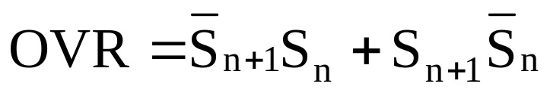
③ 常用双符号位方法来判别加、减法运算是否有溢出。
＝S_{n+1}⊕S_{n}
• 两个正数双符号位的运算为00+00=00时，结果不溢出；
• 两个正数双符号位的运算为00+00+1=01时，结果上溢；
• 两个负数的双符号位运算为（11+11+1）MOD 4 =11时，结果不溢出；
• 两个负数的双符号位的运算为（11+11）MOD 4=10时，结果下溢。
▲ 采用模4补码运算，其运算结果的两个符号位不一致时，产生溢出。

Slide 49
4.3 定点乘法运算及实现
◆ 乘法运算的实现方法
• 用软件实现乘法运算；
• 在加法器的基础上增加一些硬件实现乘法运算；
• 设置专用硬件乘法器实现乘法运算。

Slide 50
◆ 常规的乘法运算方法
• 笔---纸乘法方法；
• 原码乘法；
• 带符号位运算的补码乘法；
◆ 用组合逻辑线路构成的阵列乘法器。

Slide 51
4.3.1 原码乘法
1. 原码一位乘
◆ 用原码实现乘法运算时，符号位与数值位是分开计算的；
• 设：[X]_{原}=x_{n}x_{n-1}…… x₁x₀，[Y]_{原}= y_{n}y_{n-1}……y₁y₀ (其中x_{n} 、y_{n}分别为它们的符号位)
• 若 [X×Y]_{原}=z_{2n}z_{2n-1}……z₁z₀ (z_{2n}为结果之符号位)
则 z_{2n}= x_{n} ⊕ y_{n}
• z_{2n-1}……z₁z₀ = (x_{n-1}…… x₁x₀)×(y_{n-1}……y₁y₀ )类似两个无符号数相乘。

Slide 52
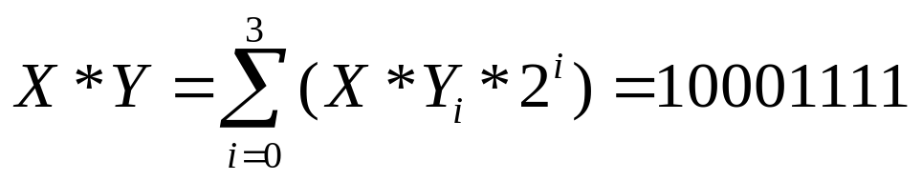
◆ 笔---纸乘法方法
▲ 例1. X=1011,Y=1101，X×Y的笔---纸乘法过程：
1011 被乘数 X=x₃x₂x₁x₀=1011
× 1101 乘 数 Y=y₃y₂y₁y₀=1101
1011 X×y₀×2⁰
0000 X×y₁×2¹
1011 X×y₂×2²
+ 1011 X× y₃×2³
10001111
• 因此 X×Y=10001111

Slide 53
◆ 就笔---纸乘法方法，为提高效率而采取的改进措施
① 每将乘数Y 的一位乘以被乘数得X×y_{i}后，就将该结果与前面所得的结果累加，得到部分积P_{i}；
② 将部分积P_{i}右移一位与X×y_{i}相加；加法运算始终对部分积中的高n位进行；
③ 对乘数中“1”的位执行加法和右移运算，对“0”的位只执行右移运算，而不执行加法运算；

Slide 54
▲ 上述乘法运算可以归结为循环地计算下列算式：
• 设P₀=0
    P₁= 2⁻¹ (P₀+ X×y₀)
    P₂= 2⁻¹ (P₁+ X×y₁)
    P_{i+1}= 2⁻¹ (P_{i}+ X×y_{i}) ( i=0,1,2,3, ……n-1 )
    ……
    P_{n}= 2⁻¹ (P_{n-1}+ X×y_{n-1})
• 显然，X×Y= P_{n}

Slide 55
▲ 对于两个n位无符号数乘法的一种可行的算法：
1）置计数器为n；
2）清除2n位部分积寄存器；
3）检查乘数最右位（初始时为最低位），若为“1”，加被乘数到部分积高n位中；
4）将部分积右移一位；
5）将乘数右移一位；
6）计数器减1，结果不为0，则从3）开始重新执行；若结果为0，则从部分积寄存器读出乘积。

Slide 56
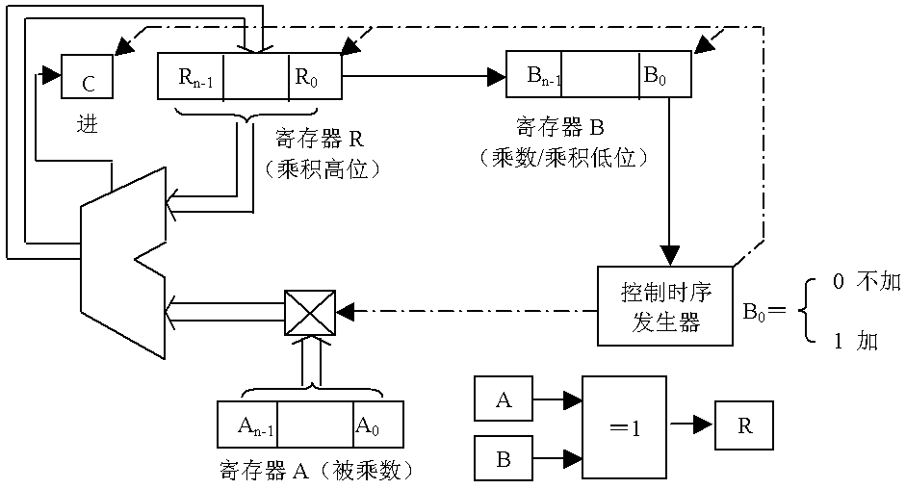
▲ 实现这种方法的二个定点数乘法的逻辑电路框图
n
n
图4.18 原码一位乘原理图

Slide 57
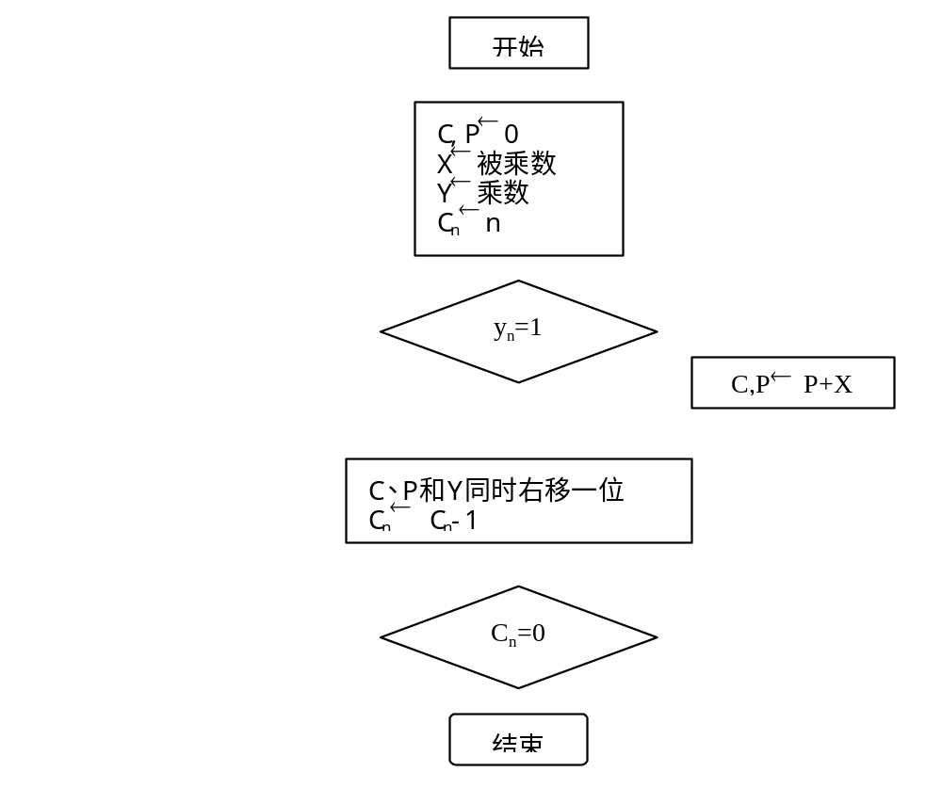
Y
y_{i}=1?
N
图3.20 两个定点小数的乘法操作流程
图4.19

Slide 58
▲ 例1． 已知 [X]_{原}= 01101 , [Y]_{原}= 01011 ,
• 若 [X×Y]_{原}= z₈z₇……z₀
则 z₈= 0⊕0 = 0
• z₇…z₀=1101×1011的计算采用上述乘法流程，实现的具体过程如下：
C P Y 说明
0 0000 1011 开始，设P₀=0
    + 1101 y₀=1，+ X
0 1101 C，P 和Y同时右移一位
0 0110 1 101 得P₁

Slide 59
0 0110 1 101 得P₁
    + 1101 y₁=1，+ X
1 0011 C，P 和Y同时右移一位
0 1001 11 10 得P₂
y₂=0，不作加法
C，P 和Y同时右移一位
0 0100 111 1 得P₃
+ 1101 y₃=1，+ X
1 0001 C，P 和Y同时右移一位
0 1000 1111 得P₄
    • z₇…z₀=10001111
• [X×Y]_{原}=z₈z₇…z₀=0 10001111=0 010001111

Slide 60
2. 原码二位乘
◆ 原码二位乘法的思想
• 为提高乘法的速度，一步求出两位的部分积。
• 采用原码二位乘法，只需增加少量的逻辑线路，就可以将乘法的速度提高一倍。
◆ 在乘法中，乘数的每两位有四种可能的组合：
y_{i+1}y_{i}= 00 —P_{i+1}=2⁻² (P_{i} +0*X)
y_{i+1}y_{i}= 01 —P_{i+1}=2⁻² (P_{i} +1*X)
y_{i+1}y_{i}= 10 —P_{i+1}=2⁻² (P_{i} +2*X)
y_{i+1}y_{i}= 11 —P_{i+1}=2⁻² (P_{i} +3*X)

Slide 61
• 实现+3X有两种方法：
① 分+X再+2X来进行，此法速度较低；
② 以4X-X来代替3X运算，在本次运算中只执行-X，而+4X则归并到下一拍执行；
P_{i+1}=2⁻²(P_{i}+3X)= 2⁻²(P_{i} -X+4X)= 2⁻²(P_{i} -X)+X。
◆ 用y_{i+1}、y_{i}和Cowe三位来控制乘法操作
• 触发器Cowe用来记录是否欠下+X，若是，则1→ Cowe 。

Slide 62
◆ 原码两位乘法运算规则
表 4.3 原码两位乘法运算规则
y_{i} y_{i-1} Cowe | 操 作 |  | 迭代公式
0 0 0 0 0 1 0 1 0 0 1 1 1 0 0 1 0 1 1 1 0 1 1 1 | +X +X +2X +2X -X -X | 0→ Cowe 0→ Cowe 0→ Cowe 0→ Cowe 0→ Cowe 1→ Cowe 1→ Cowe 1→ Cowe | 2⁻²(P_{i}) 2⁻²(P_{i} +X) 2⁻²(P_{i} +X) 2⁻²(P_{i} +2X) 2⁻²(P_{i} +2X) 2⁻²(P_{i} -X) 2⁻²(P_{i} -X) 2⁻²(P_{i})

Slide 63
◆ 对于原码两位乘算法的说明：
1） 乘积符号与其绝对值分别处理，即
|Z|=|X|×|Y|=(x_{n-1}···x₀)×(y_{n-1}···y₀)
z_{n}=x_{n}⊕y_{n}
2）部分积与被乘数采用三个符号位；
3）在实际运算中–X操作以＋[–X]_{补}完成；
4）每次按表3.3判断当前两位乘数及上一次“欠帐”情况，以决定做什么操作。

Slide 64
◆ 原码两位乘法运算过程举例
例1： 已知 [X]_{原}= 0111001 , [Y]_{原}= 0100111 ,
    [|X|]_{补}= 0111001 ，[-|X|]_{补}= 1000111 ；
    • 若 [X×Y]_{原}= z₁₂z₁₁…z₀
则 z₁₂= 0⊕0=0
• z₁₁…z₀= 111001*100111 具体过程：
P Y T 说明
000 000000 100111 0 开始，P₀=0，T=0
+111 000111 y₁y₀T=110 ，-X ,T=1
111 000111 P和Y同时右移2位

Slide 65
111 000111 P和Y同时右移2位
111 110001 11 1001 1 得P₁
+ 001 110010 y₃y₂T=011 ，+2X ,T=0
001 100011 P和Y同时右移2位
000 011000 1111 10 0 得P₂
+ 001 110010 y₅y₄T=100 ，+2X ,T=0
010 001010 P和Y同时右移2位
000 100010 101111 0 得P₃
    • z₁₁……z₀=100010101111
• 因此 [X×Y]_{原}=0 100010101111= 0 0100010101111

Slide 66
4.3.2 补码乘法
1. 补码一位乘
◆ 考查两个补码乘法运算的例子
例1： 已知 X= 0.1011，Y= 0.0001
[X]_{补}= 0.1011 , [Y]_{补}= 0.0001
[X×Y]_{补}= 0.00001011
[X]_{补}×[Y]_{补}= 0.00001011
• 显然，[X×Y]_{补}=[X]_{补}×[Y]_{补}

Slide 67
例2： 已知 X=0.1011，Y= - 0.0001
[X]_{补}= 0.1011 , [Y]_{补}= 1.1111
[X×Y]_{补}= 1.11110101
[X]_{补}×[Y]_{补}= 1.01010101
• 显然，[X×Y]_{补}≠ [X]_{补}×[Y]_{补}
▲ 对两个正数来说，它们补码的乘积等于它们乘积的补码。若乘数是负数时，这种情况就不成立了。

Slide 68
◆ Booth（布斯）乘法
▲ A.D.Booth算法思想：
• 相乘二数用补码表示，它们的符号位与数值位一起参与乘法运算过程，得出用补码表示的乘法结果。
▲ Booth算法推导：
• 已知[X]_{补}= x_{n}x_{n-1}…… x₀ , [Y]_{补}= y_{n}y_{n-1} …… y₀ ；
• 根据补码定义（定点整数）:
[Y]_{补}=2^{n+1}+Y= 2^{n+1}y_{n}+Y
，当Y≥0
，当Y＜0
y_{n}＝

Slide 69
• 可得出其真值:
Y= [Y]_{补}- 2^{n+1}y_{n}
X×Y=X×{[Y]_{补}- 2^{n+1}y_{n}}
= X{y_{n}2^{n} + y_{n-1} 2^{n-1} + …… + y₁2¹ + y₀ 2⁰ - 2^{n+1}y_{n} }
= X{-y_{n}2^{n} + y_{n-1} 2^{n-1} + …… + y₁2¹ + y₀ 2⁰}
= 2^{n} (y_{n-1} - y_{n}) X + 2^{n-1} (y_{n-2} – y_{n-1}) X + ……
+ 2¹ (y₀ – y₁) X + 2⁰ (0 – y₀) X
• y₋₁为增设的一个附加位，初值为0；
[X×Y]_{补}=[2^{n}(y_{n-1}–y_{n})X + 2^{n-1}(y_{n-2}–y_{n-1})X +……
+ 2¹(y₀–y₁)X + 2⁰(y₋₁–y₀)X]_{补}
令 [X×Y]_{补}=[X×Y]’_{补}×2^{n}

Slide 70
[X×Y]’_{补}=[(y_{n-1}–y_{n})X+2⁻¹(y_{n-2}–y_{n-1})X + ……
+ 2^{-(n-1)}(y₀–y₁)X+2^{-n}(y₋₁–y₀)X]_{补}
• 得到如下递推公式
令[P₀]_{补}＝0，有：
[P₁]_{补}=[2⁻¹(P₀+ (y₋₁-y₀)×X]_{补}
[P₂]_{补}=[2⁻¹(P₁+ (y₀- y₁)×X]_{补}
[P_{i} ]_{补}=[2⁻¹(P_{i-1}+ (y_{i-2}-y_{i-1})×X)]_{补} (i=1~ n)
[P_{n}]_{补}=[2⁻¹(P_{n-1}+ (y_{n-2}-y_{n-1})×X)]_{补}
[X*Y]’_{补}=[P_{n+1}]_{补}=[P_{n}+ (y_{n-1}-y_{n})×X]_{补}

Slide 71
• (y_{i-1} –y_{i})X实际上并不做乘法，只要比较相邻两位乘数以决定+X、–X或+0。
• 在计算机中，对于定点整数，只要认定小数点在乘积之末，相当于将小数点右移n位。
• 对乘数的连续两位y_{i}和y_{i-1}进行判断
若y_{i} y_{i-1}= 01， 则[P_{i+1}]_{补}=[2⁻¹ (P_{i}+X)]_{补}
若y_{i} y_{i-1} =10， 则[P_{i+1}]_{补}=[2⁻¹ (P_{i}–X)]_{补}
若y_{i} y_{i-1} =00或11， 则[P_{i+1}]_{补}=[2⁻¹ P_{i}]_{补}
• 一个补码数据的右移是连同符号位右移，且最高位补充符号位的值。

Slide 72
开始
y₋₁，P←0
X←补码制的被乘数
Y←补码制的乘数
C_{n}←n
图4.20 布斯乘法运算流程图
y_{i}y_{i-1}=01?
否
y_{i}y_{i-1}=10?
否
是
是
P← P+X
P← P-X
是
C_{n}=0
结束
否
P和Y同时右移一位
C_{n}← C_{n}-1

Slide 73
▲ 例3： 已知 [X]_{补}=01101, [Y]_{补}= 10110，
[-X]_{补}=10011。
• 用布斯乘法计算[X×Y]_{补}的过程如下
P Y y₋₁ 说明
00 0000 10110 0 开始，设y₋₁=0，[P₀]_{补}=0
y₀y₋₁ =00，P、Y同时右移一位
00 0000 0 1011 0 得[P₁]_{补}
+11 0011 y₁ y₀ =10，+[-X]_{补}
11 0011 P、Y同时右移一位
11 1001 10 101 1 得[P₂]_{补}
y₂ y₁ =11，P、Y同时右移一位
11 1100 110 10 1 得[P₃]_{补}

Slide 74
11 1100 110 10 1 得[P₃]_{补}
+00 1101 y₃y₂ =01，+[X]_{补}
00 1001 P、Y同时右移一位
00 0100 1110 1 0 得[P₄]_{补}
+11 0011 y₄y₃ =10，+[-X]_{补}
11 0111 1110 1 最后一次不右移
• 因此，[X×Y]_{补}=101111110= 1 101111110
▲ 布斯乘法的算法过程为n+1次的“判断—加减—右移”的循环，判断的次数为n+1次，右移的次数为n次。
▲ 在布斯乘法中，遇到连续的“1”或连续的“0”时，是跳过加法运算，直接实现右移操作的，运算效率高。

Slide 75
2. 补码二位乘
◆ 补码二位乘法可以用布斯乘法过程来推导
• [P_{i+1}]_{补}=2⁻¹{[P_{i}]_{补} + (y_{i-1}–y_{i})×[X]_{补}}
• [P_{i+2}]_{补}=2⁻¹{[P_{i+1}]_{补}+ (y_{i}–y_{i+1})×[X]_{补}}
• [P_{i+2}]_{补}=2⁻²{[P_{i}]_{补}+ (y_{i-1}+y_{i}–2y_{i+1})×[X]_{补}}
▲ 根据乘数的两位代码y_{i+1}和y_{i}以及右邻位y_{i-1}的值的组合作为判断依据，跳过[P_{i+1}]_{补}步，即从[P_{i}]_{补}直接求得[P_{i+2}]_{补}。

Slide 76
表 4.4 乘数3位代码组合构成的判断规则
乘数代码对 右邻位 加减判断规则 操 作
y_{i+1} y_{i} y_{i-1} y_{i-1}+y_{i}–2y_{i+1} [P_{i+2}]_{补}
0 0 0 0 2⁻²[P_{i}]_{补}
0 0 1 +[X]_{补} 2⁻²{[P_{i}]_{补}+[X]_{补}}
0 1 0 +[X]_{补} 2⁻²{[P_{i}]_{补}+[X]_{补}}
0 1 1 +2[X]_{补} 2⁻²{[P_{i}]_{补}+2[X]_{补}}
1 0 0 +2[-X]_{补} 2⁻²{[P_{i}]_{补}+2[-X]_{补}}
1 0 1 +[-X]_{补} 2⁻²{[P_{i}]_{补}+[-X]_{补}}
1 1 0 +[-X]_{补} 2⁻²{[P_{i}]_{补}+[-X]_{补}}
1 1 1 0 2⁻²[P_{i}]_{补}

Slide 77
◆ 设乘数[Y]_{补}= y_{n}y_{n-1} …… y₁ y₀ ，导出补码二位乘法中的计算量。
(1) 当n为偶数时，乘法运算过程中的总循环次数为n/2+1；最后一次不右移。
(2) 当n为奇数时，为使方法统一，对定点整数可在数值位最高位前补一位（正数补“0”负数补“1”），定点小数可在末位补一位“0”，凑成偶数。
◆ 例4：已知[X]_{补}=00011，[Y]_{补}= 11010；[-X]_{补}=11101。用补码二位乘法计算[X×Y]_{补}的过程。

Slide 78
P Y y₋₁ 说明
000 0000 11010 0 开始，设y₋₁=0，[P₀]_{补}=0
+111 1010 y₁y₀y₋₁ =100，+2[-X]_{补}
111 1010 P和Y同时右移二位
111 1110 10 110 1 得[P₁]_{补}
+111 1101 y₃y₂y₁ =101，+[-X]_{补}
111 1011 P和Y同时右移二位
111 1110 1110 1 1 得[P₂]_{补}
y₄y₄y₃ =111，不做加法
最后一次不右移
• [X×Y]_{补}=111101110= 1111101110

Slide 79
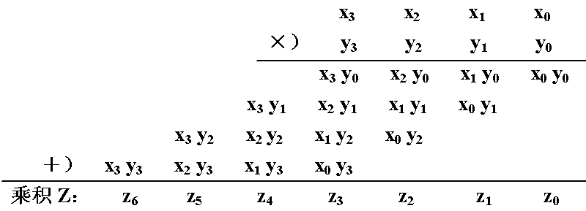
4.3.3 阵列乘法器
◆ 实现上述执行过程的阵列结构的乘法器，称为阵列乘法器(Array Multiplier)
• 设两个四位二进制数相乘 X×Y，其中X=x₃x₂x₁x₀ ,
Y= y₃y₂y₁y₀ ；X和Y都是无符号定点数。
+
进位
进位

Slide 80
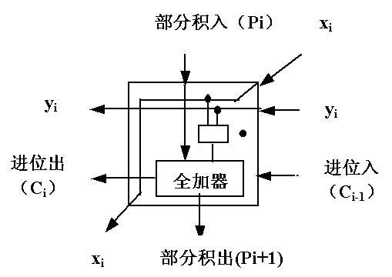
图4.21 阵列乘法器单元电路

Slide 81
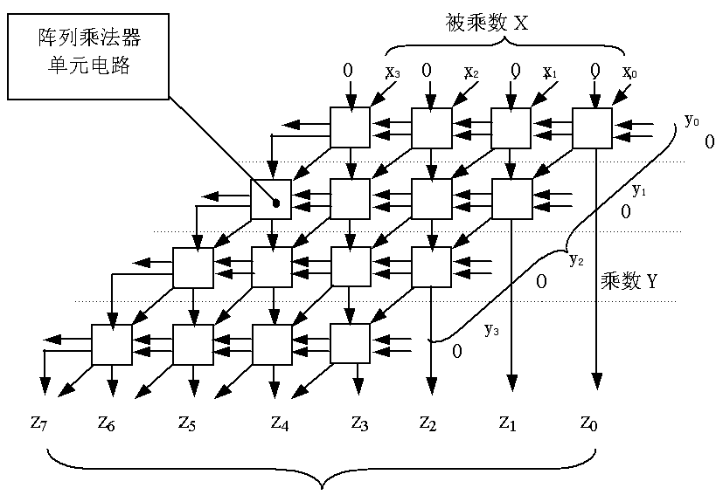
乘积X×Y=Z
图4.22 直接实现定点数绝对值相乘的阵列乘法器

Slide 82
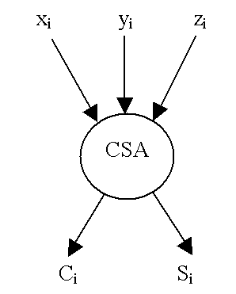

▲ 存储进位加法器（Carry Save Adder），简称CSA
C_{i}＝X_{i}Y_{i}＋Y_{i}Z_{i}＋X_{i}Z_{i}
• 将进位信息暂时保留，留待下一级加法处理。
图4.23 伪加器单元

Slide 83
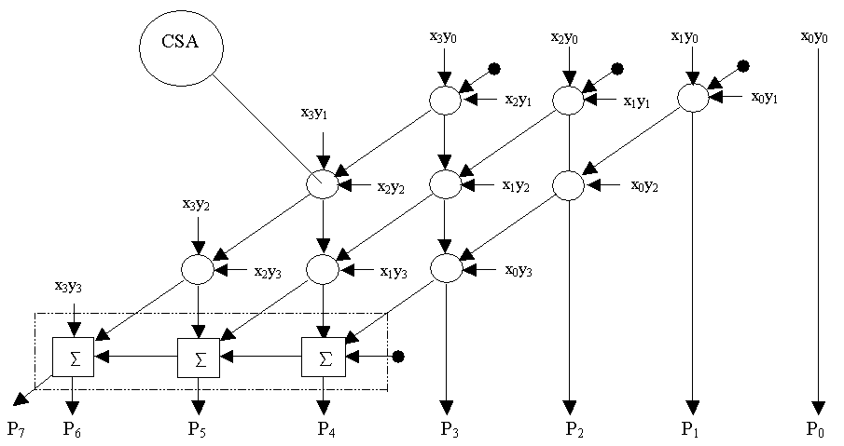
▲ 为解决进位问题，采用下图所示的阵列乘法器
图4.24 4×4 阵列乘法器原理图

Slide 84
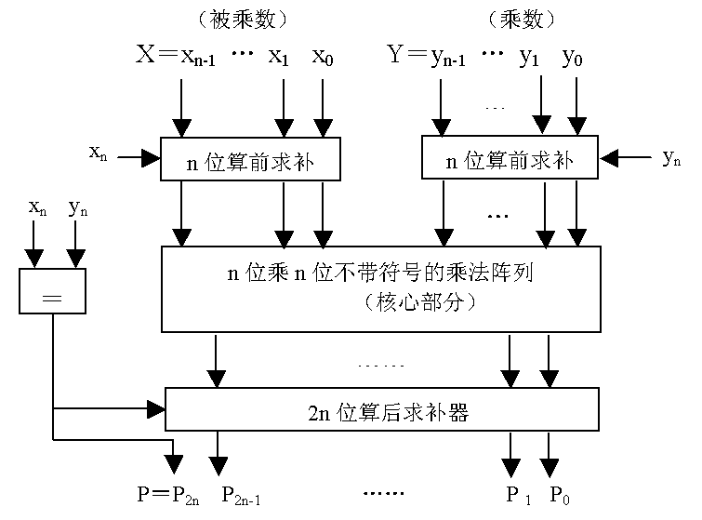
绝对值
绝对值
图4.25 带求补级的阵列乘法器框图

Slide 85
◆ 阵列乘法器的特点
• 组织结构规则性强，标准化程度高；适合用超大规模集成电路实现，且能获得很高的运算速度。
• 集成电路的价格不断下降，阵列乘法器在某些数字系统中(如在信号及数据处理系统中)。
• Booth算法的乘法运算也可以用阵列乘法器的方法实现，但要求的单元更复杂。

Slide 86
4.4 定点除法运算及实现
◆ 在定点运算中，除法的算法主要有比较法、恢复余数法和不恢复余数法三种。
◆ 定点整数，定点小数除法的差异；
①在小数除法中，被除数和除数应满足如下条件：
0＜|被除数|＜|除数| 。
②在整数除法中，被除数和除数应满足如下条件：
0＜|除数|≤|被除数|。
③定点整数除法允许双字长的被除数除以单字长的除数，得到单字长的商和单字长的余数。

Slide 87
4.4.1 原码除法运算
1. 比较法（笔-纸方法）的除法步骤：
① 被除数与除数比较，决定上商；若被除数小，上商0；否则上商1；得到部分余数。
② 将除数右移，再与上一步部分余数比较，决定上商，并且求得新的部分余数。
③ 重复执行第②步，直到求得的商的位数足够为止。

Slide 88
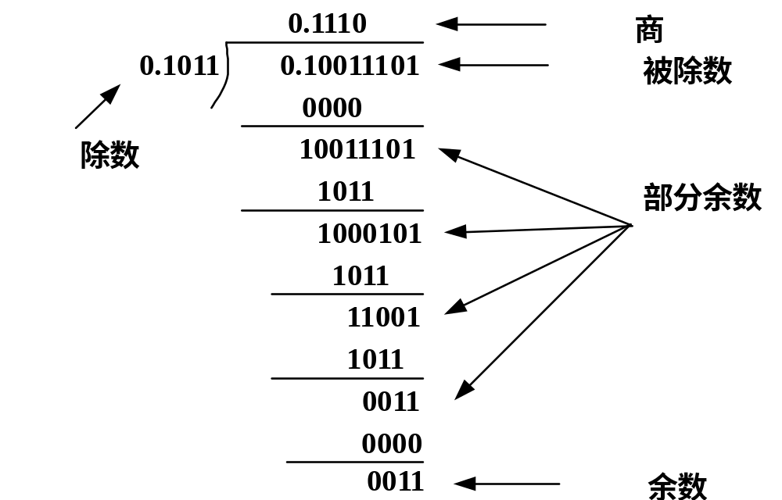
例1：已知两正数X=0.10011101，
Y=0.1011

Slide 89
• X/Y的商为0.1110，余数为0.0011×2⁻⁴
▲ 原码一位除法规律
• 原码一位除法运算与原码一位乘法运算一样，要区分符号位和数值位两部分。
• 商的符号为相除两数符号的“异或”值，商的数值为两数的绝对值之商。
• 余数的符号应与被除数同号；所得的商和余数是以原码表示。

Slide 90
◆ 计算机中实现二个正数除法时，有几点不同：
① 比较运算用减法来实现，由结果的正负来判断两数的大小；结果为正，上商1；结果为负，上商0。
② 减法运算时，加法器中两数的对齐是用部分余数左移实现，并与除数比较；左移出界的部分余数的高位都是0，对运算不会产生任何影响。
③ 每一次上商都是把商写入商值寄存器的最低位，然后部分余数和商一起左移，腾空商寄存器的最低位以备上新的商。
④ 部分余数随商一起左移了n位；所以正确的余数应为2^{-n}·R_{n} 。

Slide 91
◆ 采用部分余数减去除数的方法比较两者的大小，当减法结果为负，即上商0时，破坏了部分余数。可采取两种措施。
2. 恢复余数的除法
▲ 两个正的定点小数X和Y，X=0.x₁x₂……x_{n}，Y=0.y₁y₂……y_{n}，求解X/Y的商和余数的方法：
第1步：R₁=X﹣Y
• 若R₁<0，则上商q₀=0，同时恢复余数：R₁=R₁+Y。
• 若R₁>=0，则上商q₀=1。

Slide 92
• q₀位不是符号位，而是两定点小数相除时的整数部分；q₀=1时，当作溢出处理。
第2步：若已求得第i次的部分余数为R_{i}，则第i+1次的部分余数为：R_{i+1}= 2R_{i}﹣Y
• 若R_{i+1}<0，上商q_{i}=0，同时恢复余数：R_{i+1}=R_{i+1}+Y。
• 若R_{i+1}>=0，则上商q_{i}=1。
第3步：不断循环执行第2步，直到求得所需位数的商为止。

Slide 93
例1：已知[X]_{原}=0.1011 , [Y]_{原}= 1.1101；
求[X/Y]_{原}。
• 计算分为符号位和数值位两部分
• [X/Y]_{原}商的符号位：0 ⊕1=1
• [X/Y]_{原}商的数值位计算采用恢复余数法。运算中的减法操作用补码加法实现。
• [-|Y|]_{补}=10011。
▲ 分别标识为X和Y运算过程：

Slide 94
  部分余数 商 说明
00 1011 0000 开始R₀=X
+11 0011 R₁=X-Y
11 1110 0000 0 R₁<0，则q₀=0
+00 1101 恢复余数：R₁=R₁+Y
00 1011 得R₁
01 0110 000 0 2R₁（部分余数和商同时左移）
+11 0011 -Y
00 1001 000 01 R₂>0，则q₁=1
01 0010 00 01 2R₂ (左移)
+11 0011 -Y
00 0101 00 011 R₃>0，则q₂=1

Slide 95
00 0101 00 011 R₃>0，则q₂=1
00 1010 0 011 2R₃ (左移)
+11 0011 -Y
11 1101 0 0110 R₄<0，则q₃=0
+00 1101 恢复余数：R₄=R₄+Y
00 1010 0 0110 得R₄
01 0100 0110 2R₄ (左移)
+11 0011 -Y
00 0111 01101 R₅>0，则q₄=1
• 可见商的数值位为1101
• [X/Y]_{原}=1. 1101，余数为0.0111*2⁻⁴。

Slide 96
开始
R,Q同时左移一位
R← (R)-(Y)
R←被除数, Q=0
Y←除数
C_{n}←n
否
是
(R)<0
q_{n}←0
R← (R)+(Y)
q_{n}←1
R← (R)-(Y)
否
(R)<0
C_{n}← (C_{n}) -1
置溢出标志(或上商“1”)
是
否
(C_{n} )=0
是
q_{n}←0
R← (R)+(Y)
结束
图4.26 恢复余数除法的运算流程图

Slide 97
3. 不恢复余数的除法 (加减交替法)
▲ 当第i次的部分余数为负时，跳过恢复余数的步骤，直接求第i+1次的部分余数。
▲ 对两个正的定点小数X和Y采用不恢复余数除法的基本步骤：
第1步：R₁=X-Y
• 若R₁<0，则上商q₀=0；
• 若R₁>=0，则上商q₀=1；
• q₀代表两定点小数相除时的整数部分，当q₀=1时，将当作溢出处理。

Slide 98
第2步：若已求得部分余数R_{i}，则第i+1次的部分余数为：
• 若R_{i}< 0，上商q_{i-1}= 0，R_{i+1}= 2R_{i}+Y，
上一步中多减去的Y在这一步中弥补回来(+2Y)；
• 若R_{i}>= 0，上商q_{i-1} = 1，R_{i+1}= 2R_{i}-Y，保持原有的除法过程；
第3步：不断循环执行第2步，直到求得所需位数的商为止。
• 结束时，若余数为负值，要执行恢复余数的操作
R_{n}= R_{n}+Y。

Slide 99
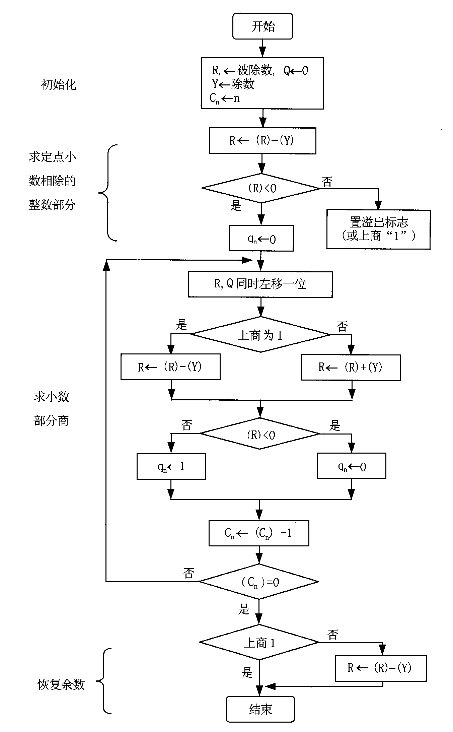
图4.27 实现两正定点数相除的不恢复余数除法运算流程

Slide 100
例1：已知 [X]_{原}= 0.1011 ,
[Y]_{原}= 1.1101 ；计算[X/Y]_{原}。
• 计算分为符号位和数值位两部分
• [X/Y]_{原}商的符号位：0 ⊕1=1
• [X/Y]_{原}商的数值位的计算采用不恢复余数的除法
• 参加运算的数据是[|X|]_{补}和[|Y|]_{补}两数，分别标识为X和Y；[-|Y|]_{补}=10011。
• 运算过程如下：

Slide 101
部分余数 商 说明
00 1011 0000 开始R₀=X
+11 0011 R₁=X-Y
11 1110 0000 0 R₁<0，则q₀=0
11 1100 000 0 2R₁（部分余数和商同时左移）
+00 1101 +Y
00 1001 000 01 R₂>0，则q₁=1
01 0010 00 01 2R₂（左移）
+11 0011 -Y
00 0101 00 011 R₃>0，则q₂=1

Slide 102
00 0101 00 011 R₃>0，则q₂=1
00 1010 0 011 2R₃（左移）
+11 0011 -Y
11 1101 0 0110 R₄<0，则q₃=0
11 1010 0110 2R₄ （左移）
+00 1101 +Y
00 0111 01101 R₅>0，则q₄=1
• 商的数值位为1101
• [X/Y]_{原}=1.1101；R₅与X同号，余数为0.0111*2⁻⁴。
• n位数的不恢复余数除法需要n次加法运算；对恢复余数除法来说，平均需要3n/2次加法运算。

Slide 103
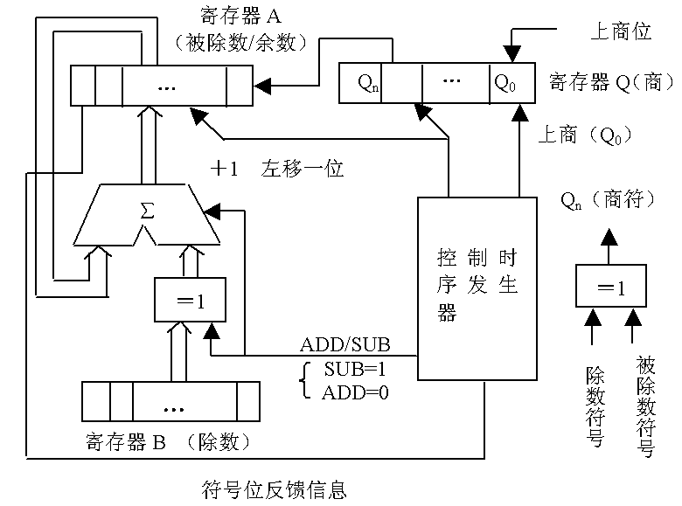
4. 原码除法器的组成

Slide 104
4.4.2 补码除法运算
(1) 在补码除法中，符号位与数值位同等参与整个除法运算过程，商的符号位在除法运算中产生。
(2) 部分余数和除数都用带符号位的补码表示时，部分余数与除数是否够除，不能用两数直接相减的方法来判断。

Slide 105
表 4.5 两补码数是否够减的判别方法
[R]_{补}–[Y]_{补}
[R]_{补}+ [Y]_{补}
部分余数[R]_{补}
除数[Y]_{补}
0 1
0 1
0 0
够减 (商1)
不够减(商0)
0 1
够减(商0)
不够减(商1)
1 0
不够减(商1)
够减(商0)
1 1
不够减(商0)
够减 (商1)
商为负数补码
• 表中的0或1表示相应数的符号值；
• 补码除法的结果是连同符号位在内的补码形式的商。

Slide 106
◆ 被除数为[X]_{补}，除数为[Y]_{补}，则[X/Y] _{补}的补码除法运算规则：
第1步：若[X]_{补}与[Y]_{补}同号：
R₁=[X]_{补}–[Y]_{补}
• 若[X]_{补}与[Y]_{补}异号：R₁=[X]_{补}+[Y]_{补}
• 若R₁与[Y]_{补}同号：上商q₀=1
• 若R₁与[Y]_{补}异号：上商q₀=0
• 在这里需做除法溢出判断（定点小数）：
若[X] _{补}与[Y]_{补}同号且上商q₀=1，则溢出。
• 若[X] _{补}与[Y]_{补}异号且上商q₀=0，则溢出。

Slide 107
第2步：若已求出部分余数R_{i}，
• R_{i}与[Y]_{补}同号：R_{i+1} =2R_{i}–[Y]_{补}
• R_{i}与[Y]_{补}异号：R_{i+1} =2R_{i}+[Y]_{补}
• 同样，若R_{i+1}与[Y]_{补}同号：上商q_{i}=1
• 若R_{i+1}与[Y]_{补}异号：上商q_{i}=0
第3步：重复执行第2步，直到求得足够位数的商为止。商为负数时，商的末位加1。

Slide 108
例3：已知 [X] _{补}=1.0111 , [Y] _{补}= 0.1101 。
▲ [X/Y] _{补}的计算过程如下：
部分余数 商 说明
11 0111 0000 开始R₀=[X]
+00 1101 R₁=[X]+[Y]
00 0100 0000 1 R₁与[Y]同号，则q₀=1
00 1000 000 1 2R₁（部分余数和商同时左移）
+11 0011 +[-Y]
11 1011 000 10 R₂与[Y]异号，则q₁=0
11 0110 00 10 2R₂
+00 1101 +[Y]
00 0011 00 101 R₃与[Y]同号，则q₂=1

Slide 109
00 0011 00 101 R₃与[Y]同号，则q₂=1
00 0110 0 101 2R₃
+11 0011 +[-Y]
11 1001 0 1010 R₄与[Y]异号，则q₃=0
11 0010 1010 2R₄
+00 1101 +[Y]
11 1111 10100 R₅与[Y]异号，则q₄=0
+ 1 商为负数，末位加1
10101
• [X/Y]_{补}=1.0101； 余数的补码为1.1111×2⁻⁴ 。
• [X/Y]_{真}=-0.1011；余数的真值为-0.0001×2⁻⁴ 。

Slide 110
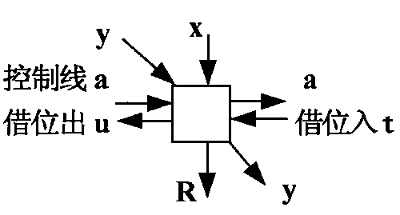
4.4.3 阵列除法器
◆ 用组合逻辑线路来完成除法运算
▲ 图2.32 是一个组合逻辑单元；包含借位入和借位出的全减器。
• X：被减数二进制代码
• Y：减数二进制代码
• t： 低位传送来的借位入信号
• u: 本单元送往高位的
借位出信号；u= XY+X t+Yt
• a: 控制信号；这个控制信号一方面决定本单元R的生
成值，另一方面也传送给低位。
• R: 本单元的结果，即本位的差；R=X⊕ a (Y⊕t)；
当a=0时，R=X-(Y+t) ；当a=1时，R=X。

Slide 111
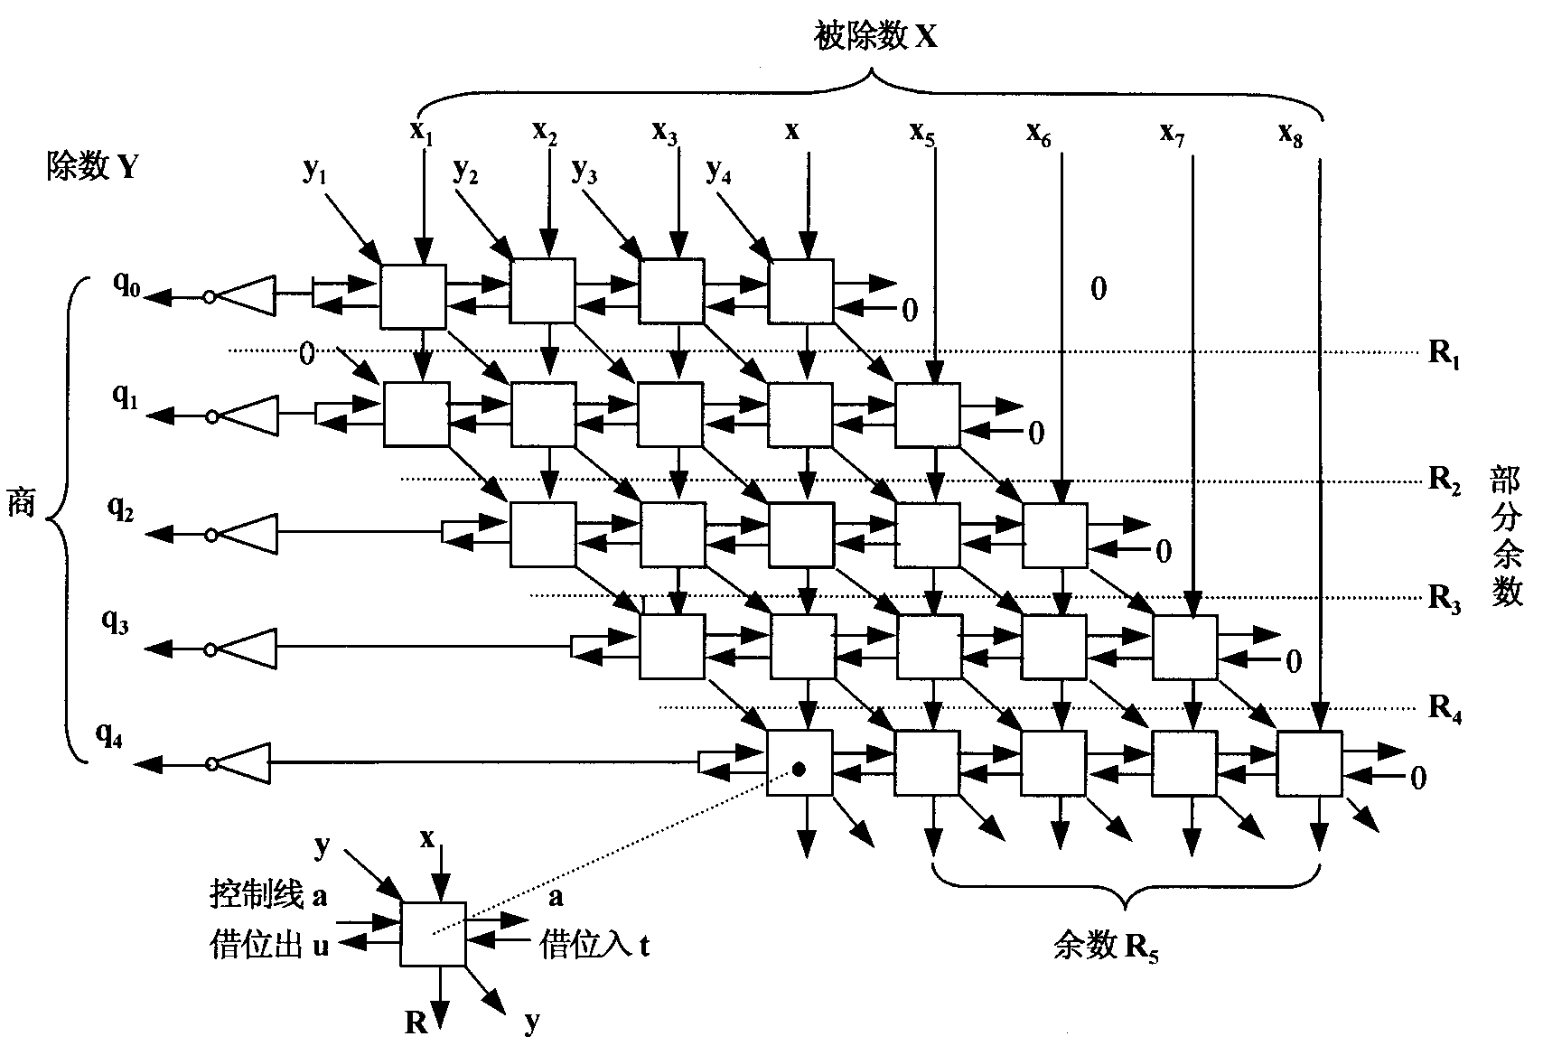
图2.33(a)
图2.33(b)
图4.28 直接实现定点数绝对值相除的阵列除法器

Slide 112
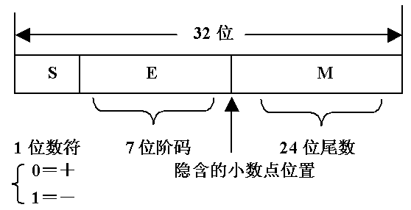
4.5 浮点运算
◆ 浮点数比定点数表示范围宽，有效精度高。
▲ 浮点数常见格式
▲ 规格化浮点数

Slide 113
4.5.1 浮点加、减法
◆ 浮点数X和Y加减法运算的规则
▲ 两个二进制浮点数X和Y可以表示为：
• X=M_{x}×2^{Ex}，Y=M_{y}×2^{Ey}；M_{x}，Ex包含数符和阶符；
• X±Y的结果表示为M_{z}×2^{Ez}。
• 浮点数X和Y是按规格化数存放，它们运算后的结果也是规格化的。

Slide 114
▲ 考查十进制数的加法运算
• 123×10²+456×10³=12.3×10³+456×10³
• = (12.3+456)×10³=468.3×10³
▲ 推论浮点数X和Y加减法运算的规则为：
• X+Y= (M_{x}×2^{Ex–Ey} + M_{y})×2^{Ey}，
不失一般性，设E _{x}≤E _{y}
• X-Y= (M_{x}×2^{Ex–Ey}–M_{y})×2^{Ey}，

Slide 115
◆ 计算机中实现X和Y加、减法运算的步骤为：
第1步：对阶
▲ 对阶使得原数中较大的阶码成为两数的公共阶码；
• 小阶码的尾数按两阶码的差值决定右移的数量。
▲ 两阶码的差值表示为：ΔE= E_{x}–E _{y}
• 若ΔE≤0，则E_{z}←E_{y}，E_{x}←E _{y}，M_{x}← M_{x}×2^{Ex - Ey}
• 若ΔE>0，则E_{z}← E_{x}，E_{y}←E _{x}，M_{y}←M_{y}×2^{Ey - Ex}

Slide 116
▲ 小阶码的尾数右移规则：
① 原码形式的尾数右移时，符号位不参加移位，数值位右移，空出位补0。
• 补码形式的尾数右移时，符号位与数值位一起右移，空出位填补符号位的值。
② 尾数的右移，使得尾数中原来|ΔE|位有效位移出。
• 移出的这些位应保留，并且参加后续运算；这对运算结果的精确度有一定影响。
• 保留的多余的位数（q位）称为警戒位。

Slide 117
第2步：尾数加减
▲ 对尾数进行加、减运算
• M_{z}←M_{x} ± M_{y}
第3步：尾数规格化
▲ 设浮点数的尾数用补码表示，且加、减运算时采用双符号位，则规格化形式的尾数应是如下形式：
• 尾数为正数时：001xx…x
• 尾数为负数时：110xx…x

Slide 118
▲ 尾数违反规格化的情况有以下两种可能：
① 尾数加、减法运算中产生溢出
• 正溢出时，符号位为01；
• 负溢出时，符号位为10；
• 规格化采取的方法是：
尾数右移一位，阶码加1；这种规格化称为右规。
表示为：M_{z}←M_{z}×2⁻¹，E_{z}←E_{z}+1。
② 尾数的绝对值小于二进制的0.1。补码形式的尾数表现为最高数值位与符号位同值。

Slide 119
K个0
• 尾数为正数时：00 00---01x--x
符号位 数值位
K个1
• 尾数为负数时：11 11---10x--x
符号位 数值位
• 采取规格化的方法：
符号位不动，数值位逐次左移，阶码逐次减1，直到满足规格化形式的尾数。
• 这种规格化称为左规。
表示为：M_{z}←M_{z}×2^{k}，E_{z}←E_{z}–k

Slide 120
第4步：尾数的舍入处理
▲ 对结果尾数进行舍入处理方法
① 0舍1入法
• 警戒位（q位）中的最高位为1时，就在尾数末尾加1；
• 警戒位（q位）中的最高位为0时，舍去所有的警戒位；
• 这种方法的最大误差为±2^{-(n+1)}，n为有效尾数位数。
② 恒置1法
• 不论警戒位为何值，尾数的有效最低位恒置1。
• 恒置1法产生的最大误差为±2^{-n}，n为有效尾数位数。

Slide 121
③ 恒舍法
• 无论警戒位的值是多少，都舍去。
• 尾数的结果就取其有效的n位的值。
• 称为趋向零舍入(Round toward zero)。
▲ 上述几种舍入方法对原码形式的尾数进行舍入处理，舍入的效果与真值舍入的效果是一致的。
• 对于补码形式的负的尾数来说，所进行的舍入处理将与真值的舍入效果可能不一致。

Slide 122
• 对负数的补码来说，执行0舍处理使得原值变大，1入处理反而使得原值变小。
▲ 对于0舍1入法，负数补码的舍入规则为：负数补码警戒位中的最高位为1且其余各位不全为0时，在尾数末尾加1，其余情况舍去尾数。
▲ 舍入处理后需检测溢出情况；若溢出，需再次规格化（右规）。

Slide 123
第5步：阶码溢出判断
• 若阶码E_{z}正溢出，表示浮点数已超出允许表示数范围的上限，置溢出标志。
• 若阶码E_{z}负溢出，运算结果趋于零，置结果为机器零。
• 浮点数加、减法运算正常结束，浮点数加、减法运算结果为M_{z}×2^{Ez}。

Slide 124
例2：已知 X= 0.11011011×2⁰¹⁰，
Y= - 0.10101100×2¹⁰⁰；
• 用补码来表示浮点数的尾数和阶码
• [X]_{浮}=0 0 010 11011011
• [Y]_{浮}=1 0 100 01010100
数符 阶符 阶码 尾数
▲ [X+Y]_{浮}= M_{z}×2^{Ez}，执行[X+Y]_{浮}的过程如下：
① 对阶
• ΔE = E_{x}- E_{y}= 00 010 + 11 100 = 11 110
• 即ΔE = -2，M_{x}右移两位，M_{x} =0 00110110 11
• E_{b}= E_{y} = 0 100
警戒位

Slide 125
② 尾数加法
• M_{b}= M_{x}+ M_{y}
00 00110110 11
+11 01010100
警戒位
11 10001010 11
• 因此M _{b}=11 10001010 11
③ 尾数规格化
• 尾数没有溢出，但符号位与最高数值位有K=1位相同，需左规：
• M_{b}左移K=1位： M _{b} =11 00010101 1
• E_{b}减1： E _{b} =00 011

Slide 126
④ 舍入处理
• 采用恒舍法，执行舍操作。
• 得： M _{b} = 11 00010101
⑤ 阶码溢出判断
• 阶码无溢出，X+Y正常结束，得：
• [X+Y] _{浮}=1 0 011 00010101，
• 即X+Y= - 0.11101011×2⁰¹¹

Slide 127
4.5.2 浮点乘、除法运算
◆ 对浮点数的乘、除法运算来说，免去对阶这一步。
• 对结果数据规格化、舍入处理和阶码判断与前述相同。
◆ 对两个规格化的浮点数X=M_{x}×2^{Ex} , Y=M_{y}×2^{Ey} ,实现乘、除法运算的规则如下：
• X×Y= (M_{x}×2^{Ex} )×(M_{y}×2^{Ey}) =(M_{x}×M_{y} )×2^{Ex + Ey}
• X/Y= (M_{x}×2^{Ex} )/(M_{y}×2^{Ey}) =(M_{x}/ M_{y} )×2^{Ex - Ey}

Slide 128
1．浮点数乘法的运算步骤
（1）两浮点数相乘
• M_{z}= M_{x}×M_{y} E_{z}= E_{x}+ E_{y}
（2）尾数规格化
• M_{x}和 M_{y}都是绝对值大于或等于0.1的二进制小数，两数乘积M_{x}×M_{y}的绝对值是大于或等于0.01的二进制小数。
• 不可能溢出，不需要右规。对于左规来说，M_{z}最多左移一位，阶码E_{z}减1。

Slide 129
（3）尾数舍入处理
• M_{x}×M_{y}产生双字长乘积，如要求得到单字长结果，低位乘积当作警戒位进行结果舍入处理。
• 若要求结果保留双字长乘积，不需要舍入处理。
（4）阶码溢出判断
• 对E_{z}的溢出判断完全相同于浮点数加、减法的相应操作。

Slide 130
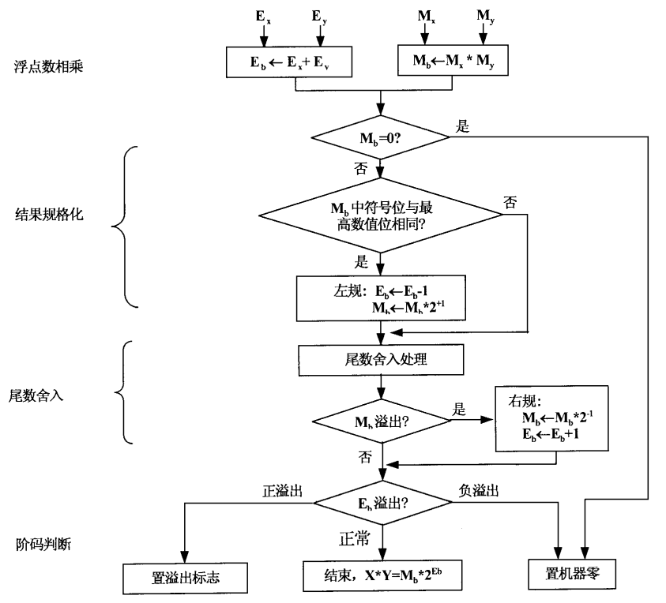
图4.29 浮点数乘法运算流程图

Slide 131
3. 浮点数除法的运算步骤
（1）除数是否为0，若M_{y} =0，出错报告。
（2）两浮点数相除
• 可以表示为： M_{z}= M_{x}/ M_{y} ，E_{z}= E_{x}- E_{y}

Slide 132
（3）尾数规格化
• 两数相除M_{x}/ M_{y}的绝对值是大于或等于0.1且小于10 的二进制小数。所以，对M_{z}不需要左规操作。
• 若溢出，执行右规：M_{z}右移一位，阶码E_{z}加1。
（4）尾数舍入处理
（5）阶码溢出判断
•（4）、（5）两步操作相同于浮点数加、减法的相应操作。

Slide 133
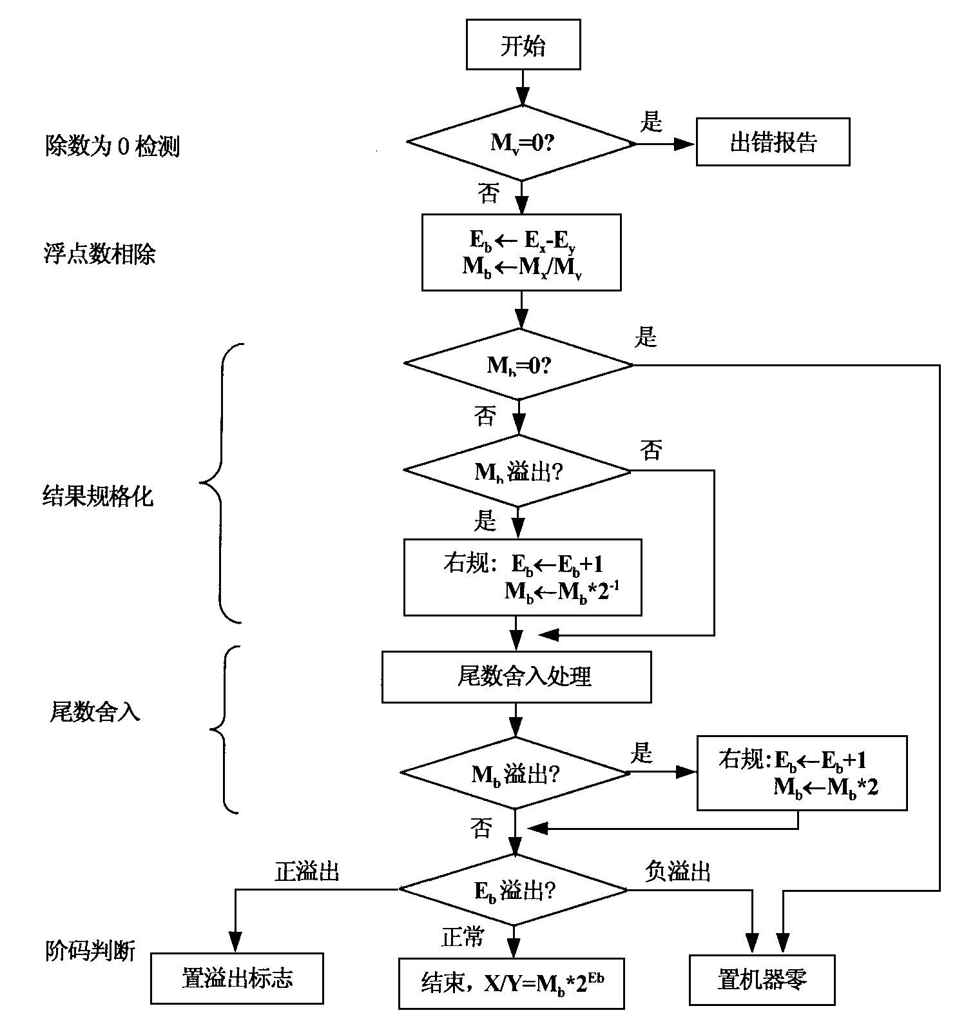
图4.30 浮点数除法运算流程图

Slide 134
4.5.3 浮点运算部件
◆ 实现浮点四则运算的方案：1）硬件方法构成专用的浮点运算部件；2）软件方法。
1. 浮点加、减运算部件
• 浮点加、减运算需要对阶码和尾数分别予以不同的处理。

Slide 135
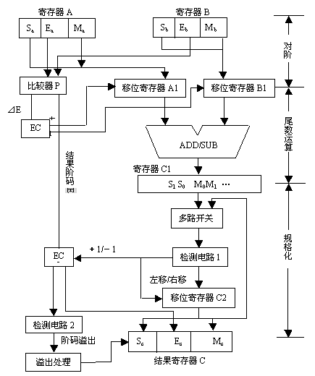
-
+
图4.31 浮点加减运算部件逻辑框图

Slide 136
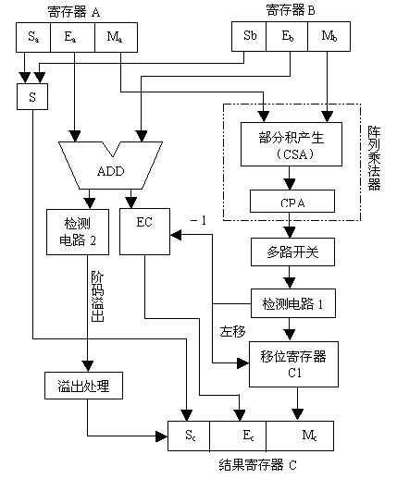
2. 浮点乘法运算部件

Slide 137
4.6 十进制数的加、减法运算
■ 在二进制加、减法运算的基础上，通过适当的校正来实现将二进制的“和”改变成所要求的十进制格式。
1．十进制的加法运算
◆ BCD码加法结果修正的规则：
（1）两个BCD数码相加之和等于或小于1001，即十进制的9，不需要修正。
（2）两个BCD数码相加之和大于或等于1010且小于或等于1111，(10~15)₁₀之间，需要在本位加6修正。修正的结果是向高位产生进位。

Slide 138
（3）两个BCD数码相加之和大于1111，加法的过程已经向高位产生了进位，对本位也要进行加6修正。
例1：(15)₁₀ + (21)₁₀ = (36)₁₀
• BCD码加法运算： 0001 0101 15
  + 0010 0001 +21
0011 0110 36
• 每个十进制位的BCD码和均小于9，因此，对计算结果无需修正

Slide 139
例2： (15)₁₀+ (26)₁₀ =(41)₁₀
• BCD码加法： 0001 0101 15
  + 0010 0110 + 26 进位
  0011 1011 41
修正 + 0110
0100 0001

Slide 140
例3： (18)₁₀ + (18)₁₀= (36)₁₀
BCD码加法： 0001 1000 18
+ 0001 1000 + 18 进位
0011 0000 36
  修正 + 0110
  0011 0110
▲ 处理BCD码的十进制加法器只需要在二进制加法器上添加适当的校正逻辑就可以了

Slide 141
◆ 实现X_{i}和Y_{i}相加的BCD码加法器
• BCD码分别是x_{i8}x_{i4}x_{i2}x_{i1} 和y_{i8}y_{i4}y_{i2}y_{i1}得到4位二进制和z_{i8}*z_{i4}*z_{i2}*z_{i1}*和进位输出C_{i+1}*。
• 校正逻辑为： C_{i+1}= C_{i+1}* + z_{i8}* z_{i4}* + z_{i8}* z_{i2}*
和大于1111
和大于1001
• 十进制加法器用进位信号C_{i+1}产生校正因子0或6。

Slide 142
z_{i8} z_{i4} z_{i2} z_{i1}
FA
FA
FA
C_{i+1}
z_{i8}* z_{i4}* z_{i2}* z_{i1}*
C_{i+1}*
FA
FA
FA
FA
x_{i8} y_{i8} x_{i4} y_{i4} x_{i2} y_{i2} x_{i1} y_{i1}
图4.32 处理一位十进制数字的BCD码加法器

Slide 143
◆ 用n个一位十进制数字的BCD码加法器可以构成一个n位十进制数的串行进位加法器
  Z_{n-1} Z₁ Z₀
  4 4 4
C_{n} C_{n-1} C₂ C₁ C₀
处理一位十进制数字的BCD码加法器
处理一位十进制数字的BCD码加法器
处理一位十进制数字的BCD码加法器
  4 4 4 4 4 4
  X_{n-1} Y_{n-1} X₁ Y₁ X₀ Y₀
图4.33 n位十进制数的BCD码串行进位加法器

Slide 144
2．十进制的减法运算
◆ 两个BCD码的十进制位的减法运算，常采用先取减数的模9补码，再与被减数相加的方法实现。
◆ BCD编码的十进制数字的模9补码的产生方法。
(1) 先将四位BCD码Y按位取反，再加上二进制1010（十进制10），结果的最高进位位丢弃；得9-Y。

Slide 145
例如：BCD码0011（十进制3）
模9补码计算方法为：
• 先对0011按位取反得1100，再将1100加上1010且丢弃最高进位位得0110（十进制6）。
• 显然0011的模9补码是为0110。
(2) 先将四位BCD码加上0110（十进制6），再将每位二进制位按位取反。
例如：BCD码0011（十进制3）的模9补码的计算方法：
• 先计算0011+0110=1001；
• 再对1001按位取反得0110。

Slide 146
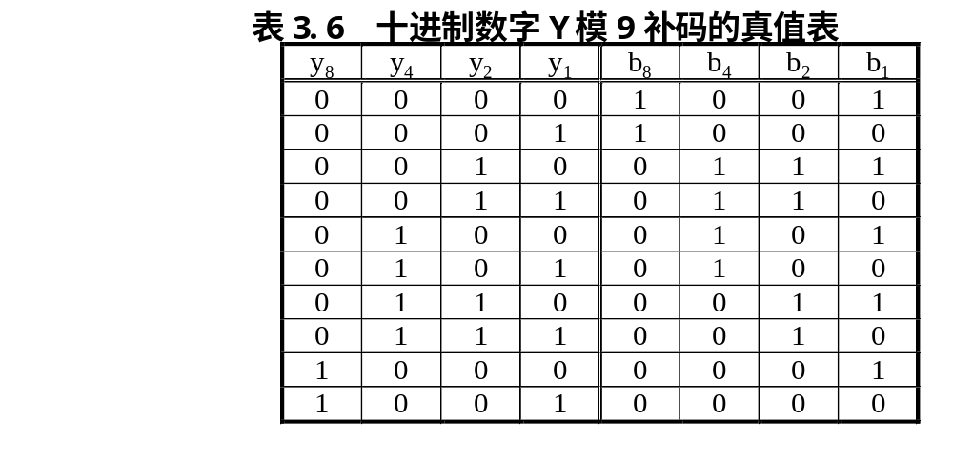
◆ 实现BCD码的十进制数字Y的模9补码的组合电路
▲ 设Y的BCD码为y₈y₄y₂y₁，Y的模9补码为b₈b₄b₂b₁；y₈y₄y₂y₁和b₈b₄b₂b₁之间的真值表关系：
表 4.6

Slide 147
• 根据真值表得出： b₁= y₁
b₂= y₂
b₄= y₄ y₂ +y₄ y₂
b₈= y₈ y₄ y₂
•上式中加入变量M，并改写为如下式子：
b₁= y₁M + y₁M
b₂= y₂
b₄= y₄M + (y₄y₂ + y₄y₂)M
b₈= y₈M + y₈ y₄ y₂M
• 当M=0时，b₈b₄b₂b₁表示Y本身；
当M=1时，b₈b₄b₂b₁表示Y的模9补码。

Slide 148
(57–34)₁₀= 0101 0111 + [0011 0100]_{模9补}+ C_{i}
= 0101 0111 + 0110 0101 + 1
0101 0111 X的BCD码
0110 0101 [Y]_{模9补}
+ 1 C_{i}低位进位
1101
+ 0110
1 0011
1100
+ 0110
1 0010 0011
BCD码修正
BCD码修正

Slide 149
▲ 实现上式的组合电路的逻辑符号
y₈ y₄ y₂ y₁
y₈ y₄ y₂ y₁
M
BCD模9补码
M
BCD模
9补码
x₈ x₄ x₂ x₁
C_{i+1} C _{i}
BCD码加法器(图3.27)
b₈ b₄ b₂ b₁
z₈ z₄ z₂ z₁
图4.34 实现运算组合电路符号表示
图4.35 两个BCD码的加减法运算线路

Slide 150
作业三：P80—21(第一行)，22，24(2、3)，25；
作业四：P80～P81—26(1)，28(1)，33(1) ；

